Slide 1
Ленский расстрел
110 Лет со дня трагического события

Slide 2
История «Ленского золотопромышленного товарищества» (1855-1912)
«Ленское золотопромышленное товарищество» (в сокращении «Лензото», «Ленское товарищество», ЛЗТ) сыграло в истории золотопромышленного района заметную роль.
Оно возникло в 1855 г. и закончило своё существование в 1920 г. С этим товариществом связана монополизация района, начавшаяся в 1890 г. и закончившаяся в 1910 г., кровавые события 1912 г.

Slide 3
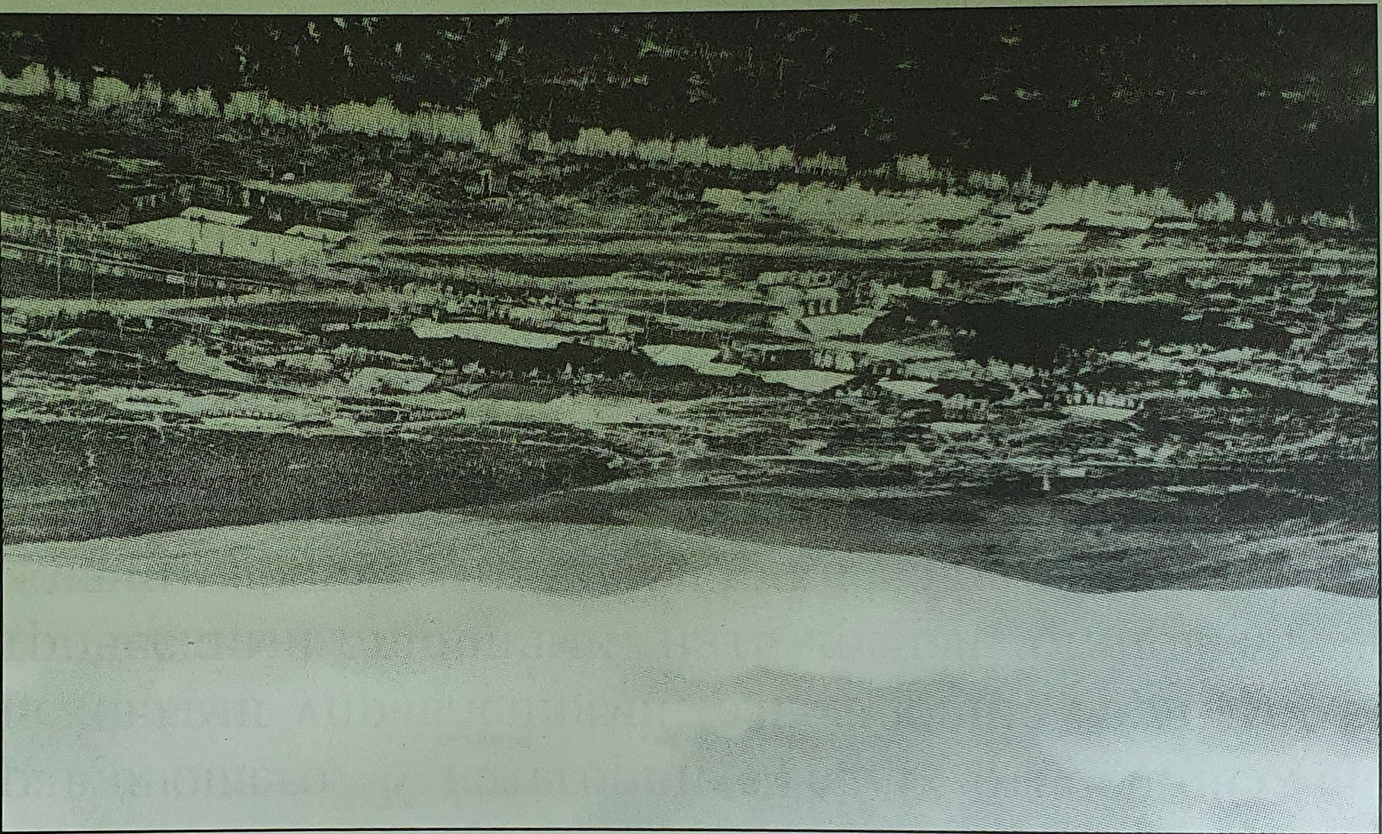
«Ленское золотопромышленное товарищество» на кануне 1912 г.
Что же представляло из себя «Ленское
товарищество» накануне забастовки 1912 г.?
В каких условиях жили и трудились рабочие на приисках?
Общий вид Феодосиевского прииска

Slide 4
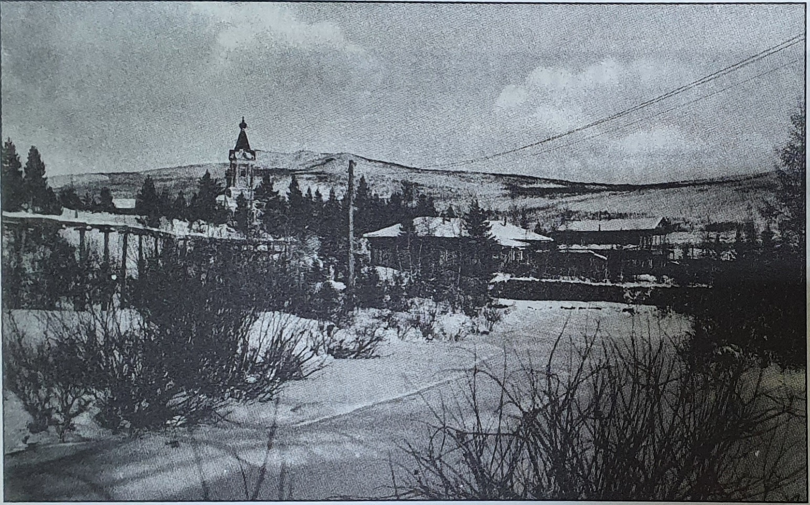
Общий вид Надеждинского прииска

Slide 5
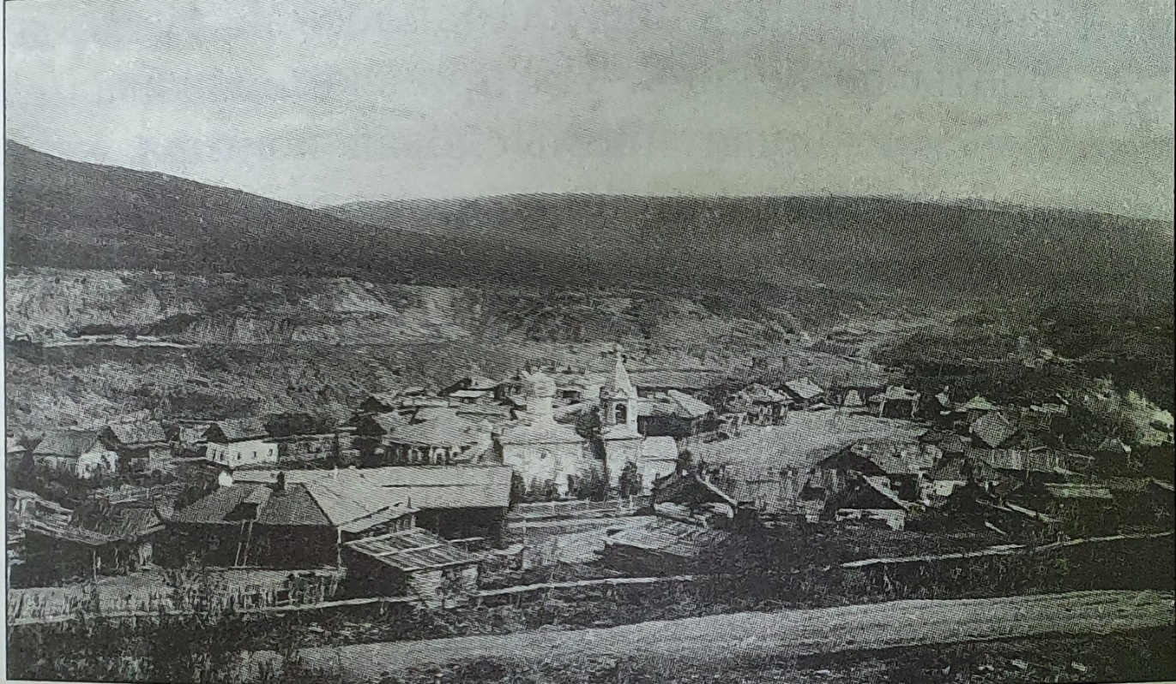
Общий вид Успенского прииска

Slide 6
Служащих на приисках товарищества в июне 1912 г. было 417 человек. В это количество входили все служащие. Начиная от главноуправляющего и кончая смотрителями шахт, писцами и приказчиками. По степени влияния на приисковую жизнь их делили на две категории: высших и низших. К категории высших относились: начальники дистанций, семь заведующих приисковыми управлениями, заведующие горными работами, заведующие механическими и электрическими станциями, пять врачей, становые, заведующие распорядком приискового труда и жизни рабочих, их помощники надворные, заведующие магазинами и материальные – заведовавшие инструментом и материалами. Вторую группу составляли низшие служащие. Условия их жизни мало чем отличались от жизни простых горнорабочих. Они находились в бесправном положении, рискуя за малейший промах быть уволенными. Низкопоклонство, слепое угодничесво и заискивание перед высшей администрацией, по отношению к рабочему считались допускаемыми всякие приемы принуждения и оскорбления, грубость в обращении, что являлось источником недоразумений между ними. Состав набирался в том виде, чтобы посредством их извлекать из рабочей силы возможно больший доход, при меньших денежных затратах.

Slide 7
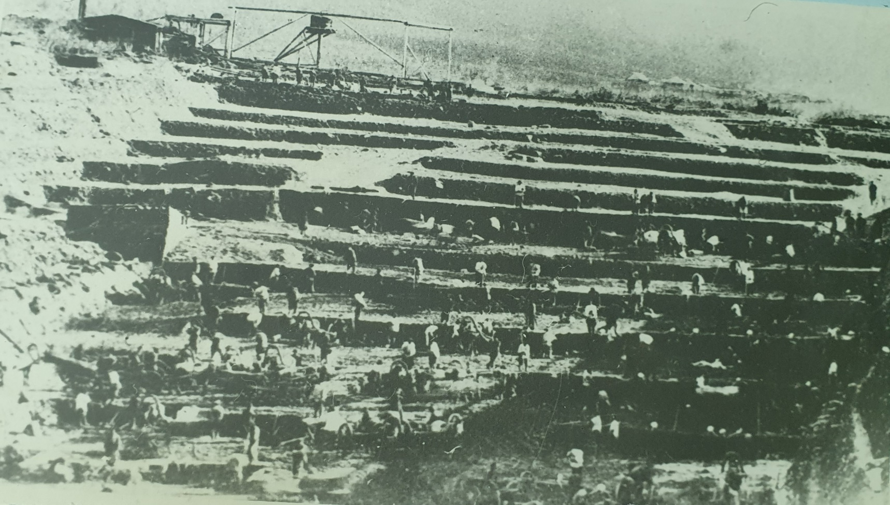
Прокопьевский разрез по рч. Бодайбо

Slide 8
Состав рабочих перед 1912 г. изменился. Прежний тип «таежного» представителя сибирского бродячего люда сменился рядовым крестьянином – хлебопашцем, ищущим заработка для исправления своего домашнего хозяйства. Такой тип ссыльнопоселенцев на приисках использовался с 1871 г. и имел широкое распространение. В 1912 г. ссыльнопоселенцы имел право на временное жительство на приисках по особым правилам, и за ними наблюдала полиция. На приисках товарищества состояло из 40 служащих из ссыльнопоселенцев. Число политических ссыльных было: 6 работало служащими, 27-рабочими. Подавляющее большинство рабочих составляли крестьяне. В последние годы рабочие сами, в надежде на богатые заработки, добирались на прииски из разных ест России. Золотопромышленники получили возможность принимать более здоровых и сильных физически людей, они перестали дорожить рабочими. Рабочие проработав 2-3, редко 4 операции возвращались обратно в места своих риписок, иногда с некоторую суммою заработанных денег, а чаще с расстроенным тяжелыми горными работами здоровьем. Только очень здоровые физически люди были в состоянии проработать на шахтах более 2-3 лет подряд. Постоянного населения в ленской тайге почти не существовало, если не считать г. Бодайбо с ничтожным количеством жителей (2300 мужчин и 1700 женщин)

Slide 9
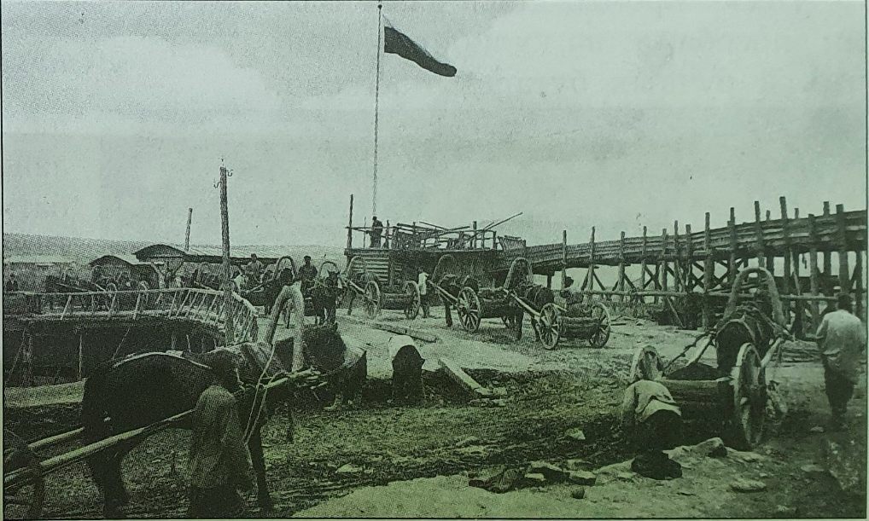
Отвозка песков из отвала на промывку

Slide 10
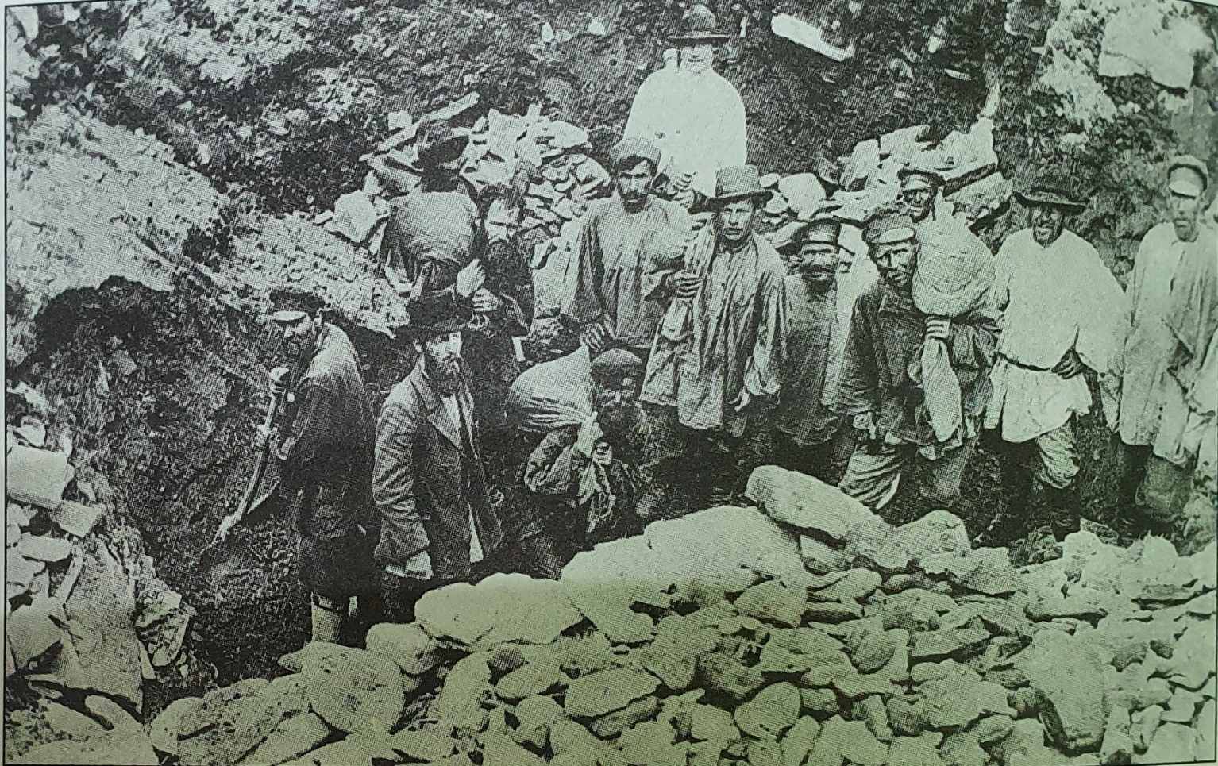
«Хищники» носят породу из пропластка

Slide 11
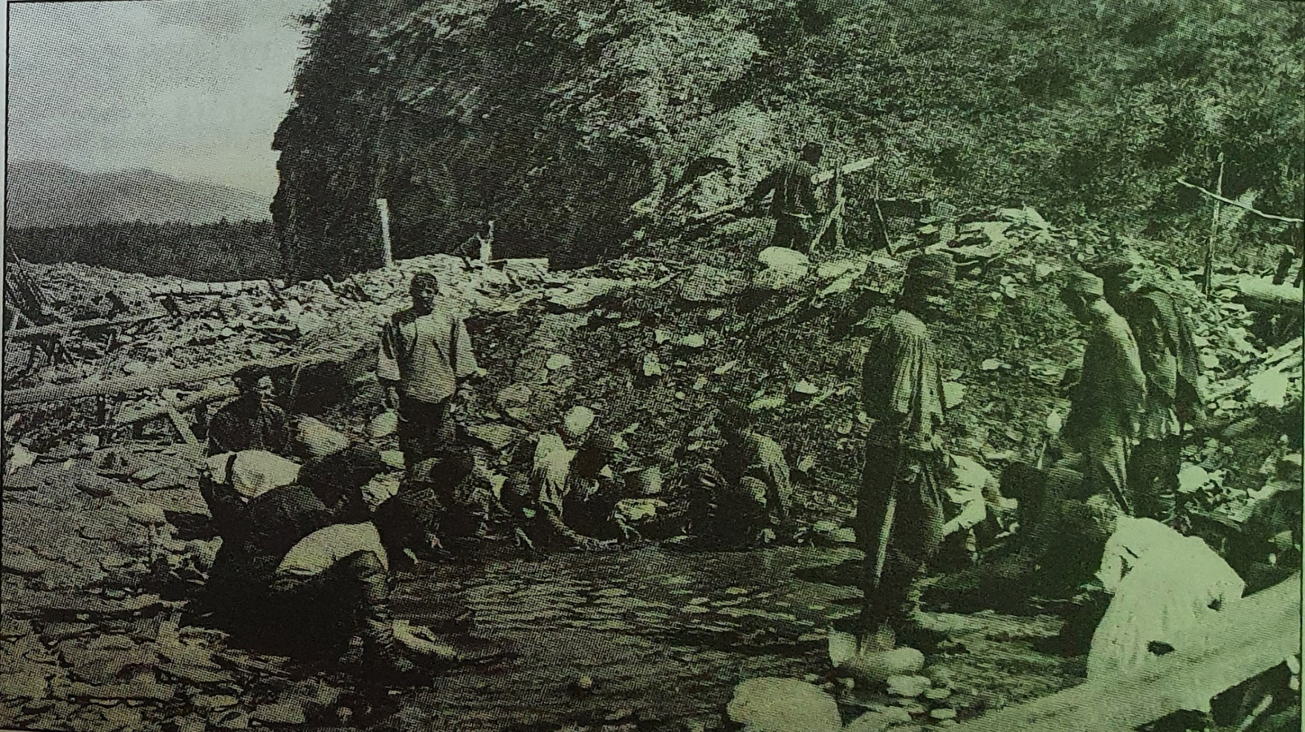
Промывка золота лотками

Slide 12
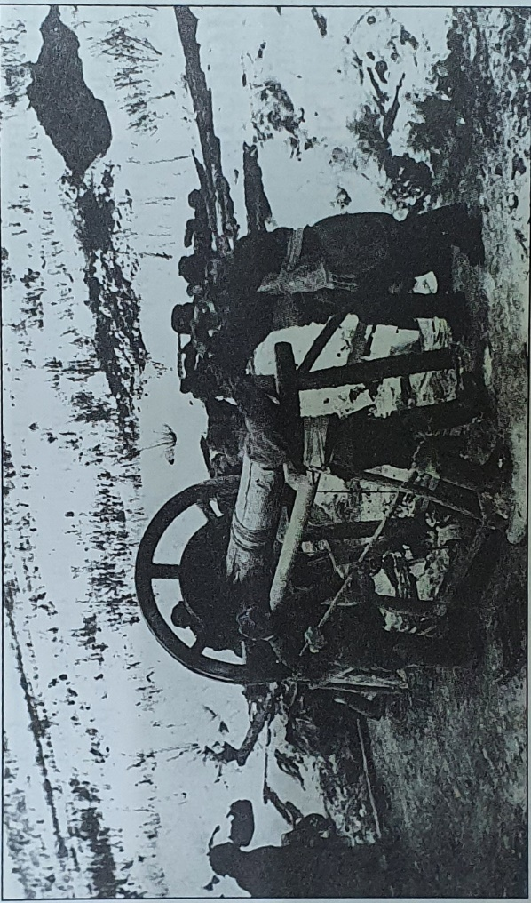
Подъем породы из шурфа

Slide 13
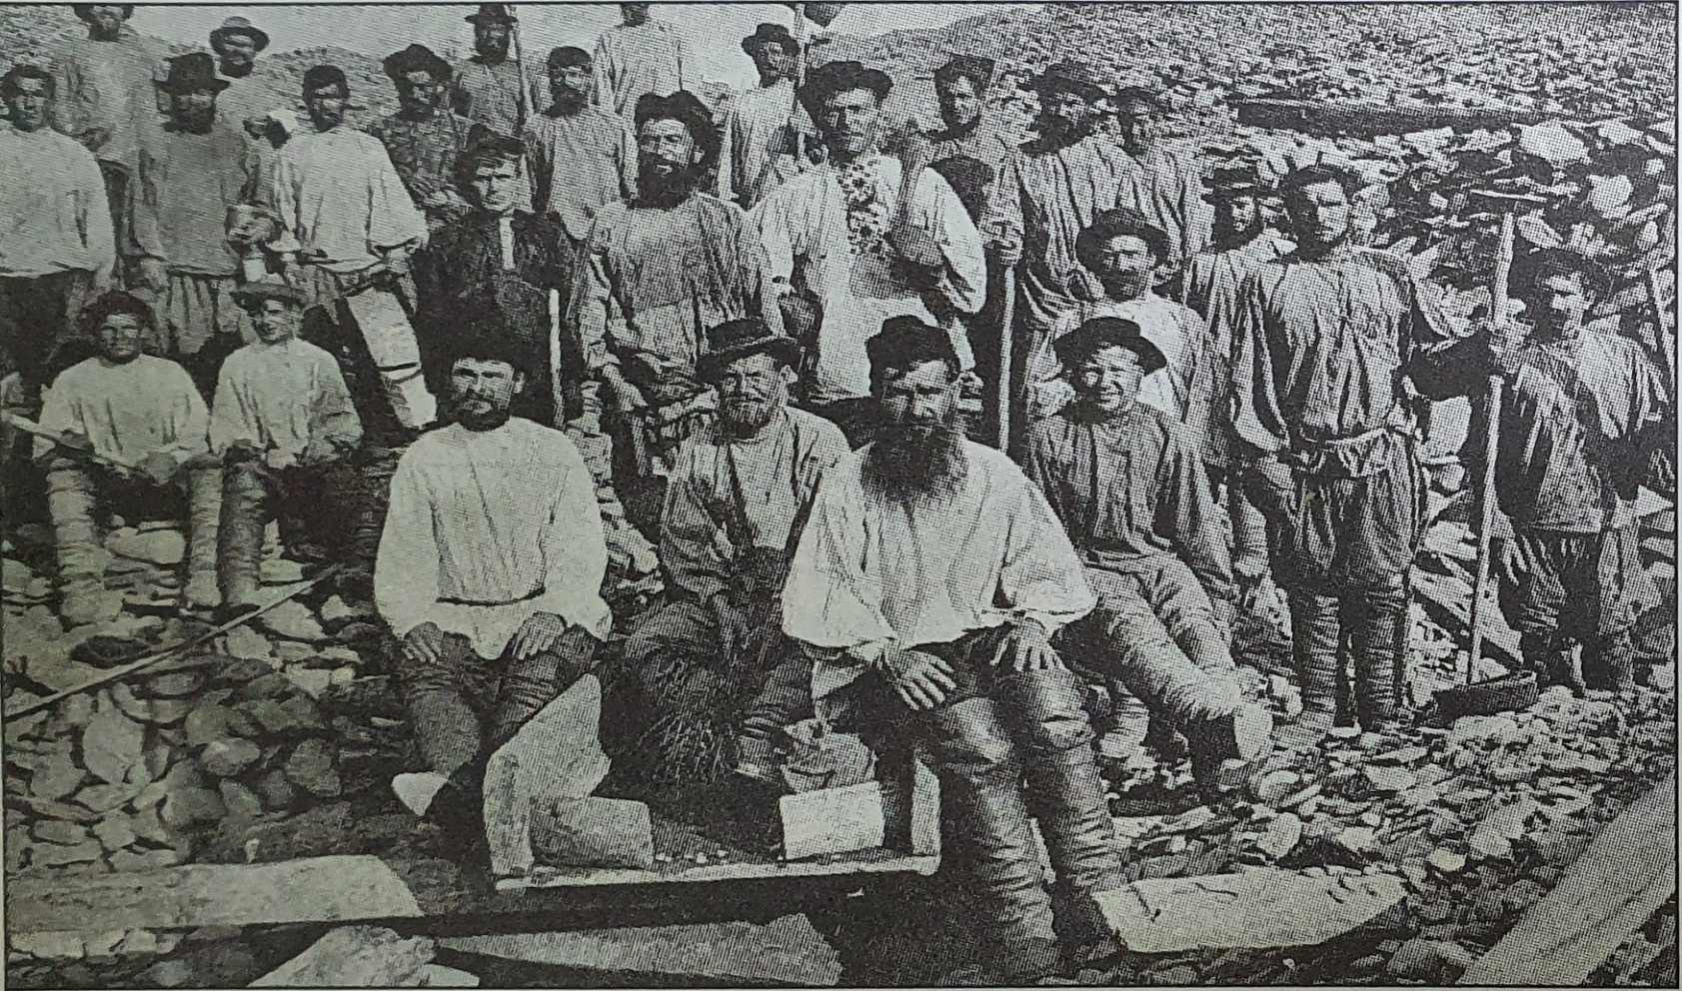
Артель Брылева

Slide 14
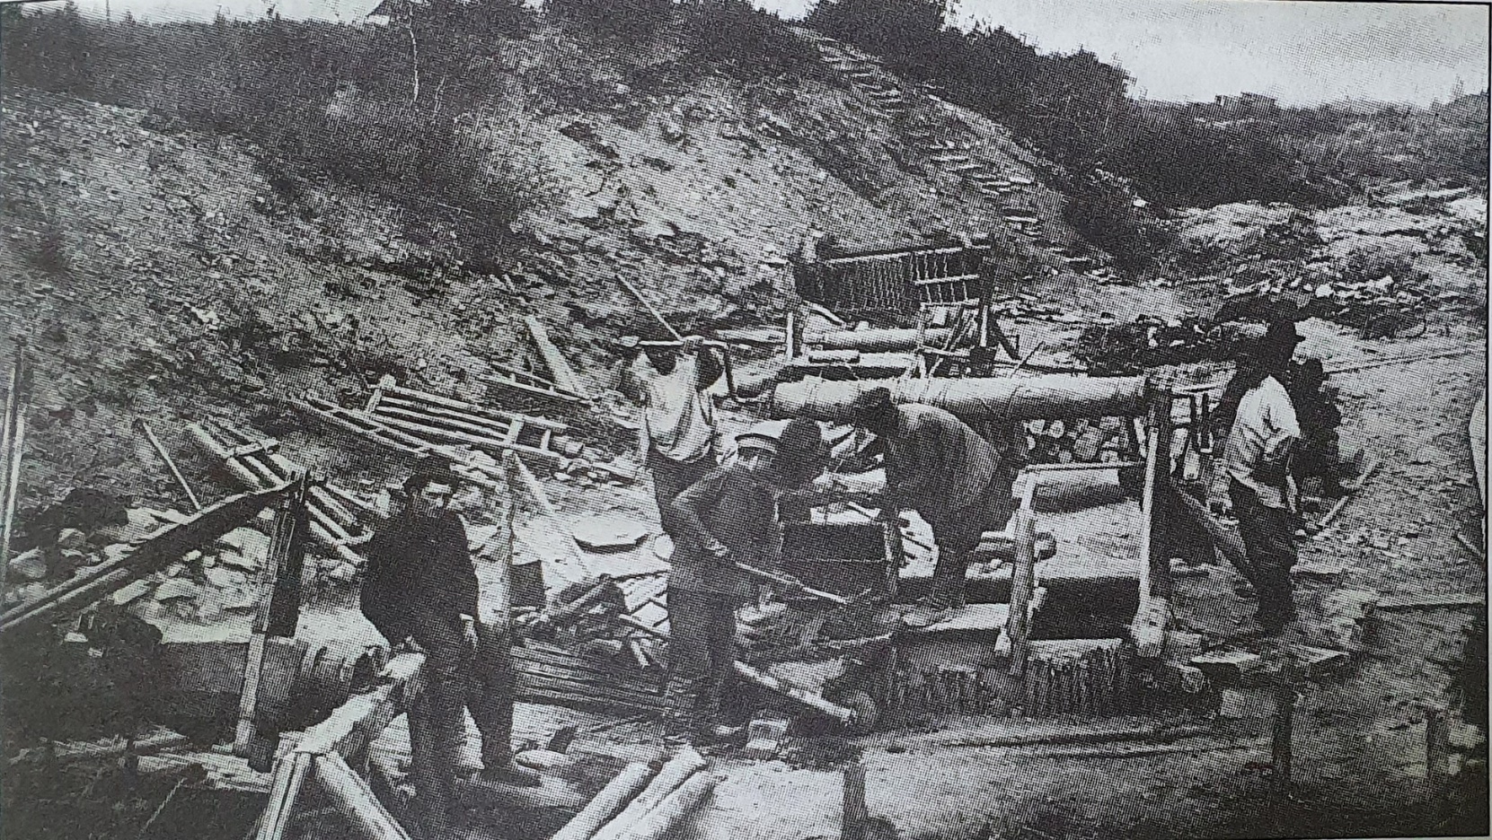
Добыча песков из шурфа

Slide 15
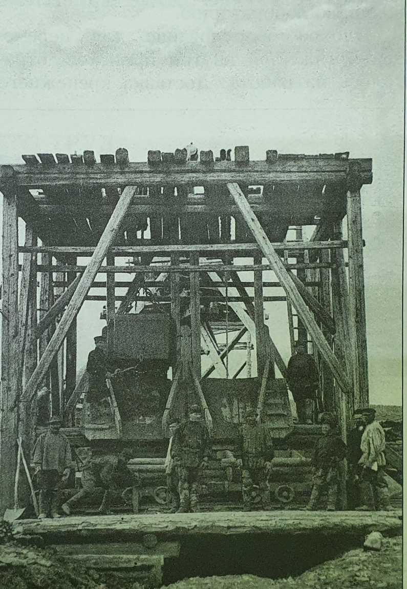
Работа по добыче золота
Разработка россыпей сводилась к обнаружению золотоносных песков в недрах, извлечению его на поверхность (при подземных работах), промывке песков на промывальных приборах различных конструкций и извлечению из них золота.
На поверхности, у устья ствола шахты, сооружался деревянный ворот с конным приводом, служащим для подъема бадьи с породой, спуска крепежных материалов. От шахт поперек и вдоль россыпи приходились горно-подготовительные выработки с последующей нарезкой на блоки (стулья). Крепление выработок приводилось сплошное, деревом, дверными окладами с установкой подхватов. Отработанное пространство частично закладывалось камнем.

Slide 16
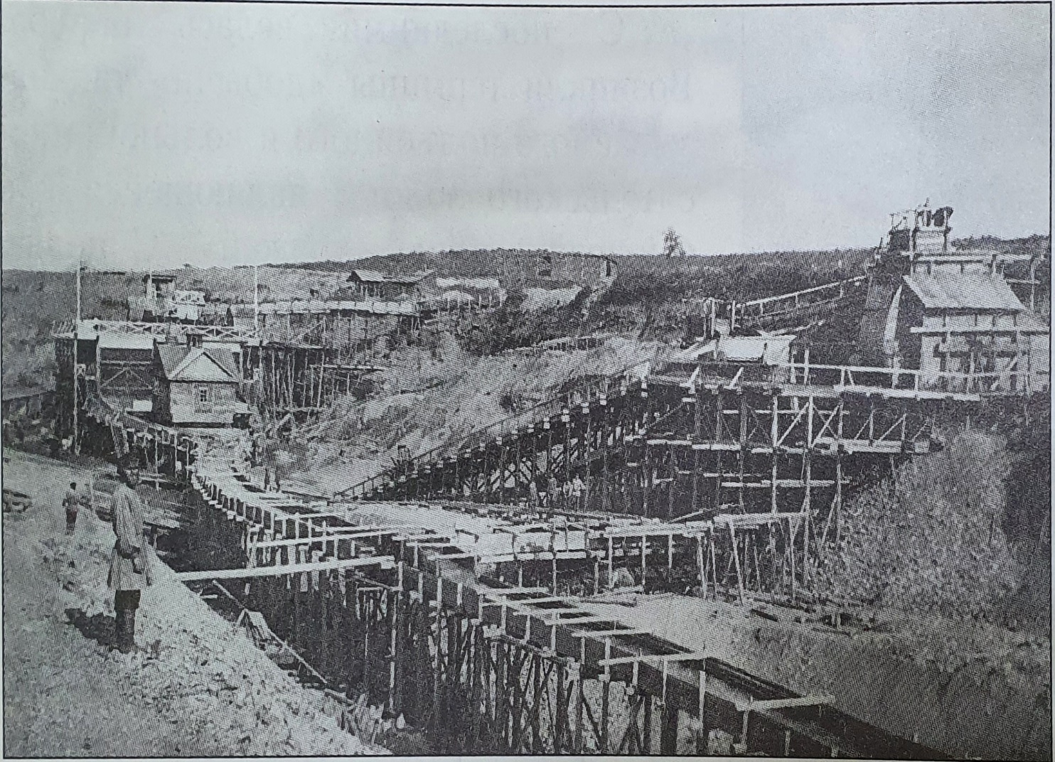
Сплотки для подачи воды на промывку
Инструментами для добычи породы служили бур, лом, кайла, лопата и тачка. Для рыхления коренных пород закладывались динамитные шашки. Добытая порода (пески) по досчатому настилу (выкатам) отвозилась к стволу и высыпалась в бадью. На поверхности бадья разгружалась в вагонетки. В летнее время порода отвозилась к золотопромывальным приборам, а в зимнее-отсыпалась в отвал.

Slide 17
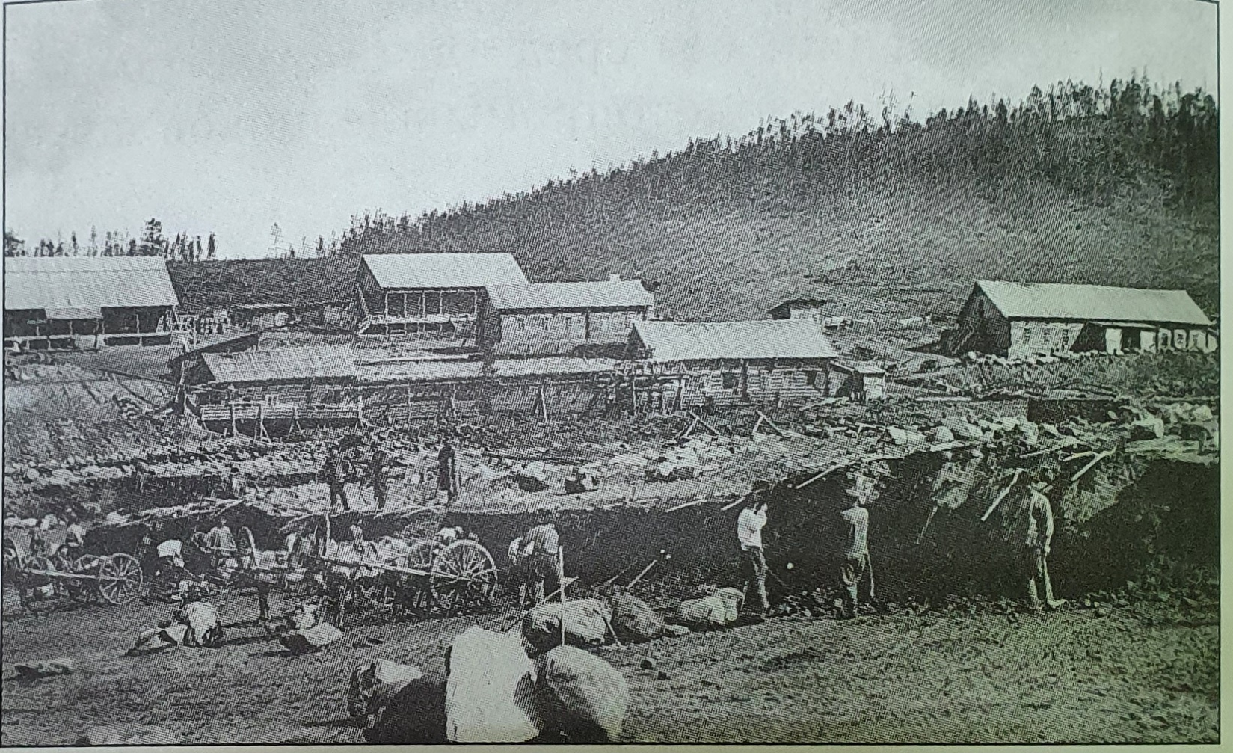
Прииск Светлый. Открытые работы

Slide 18
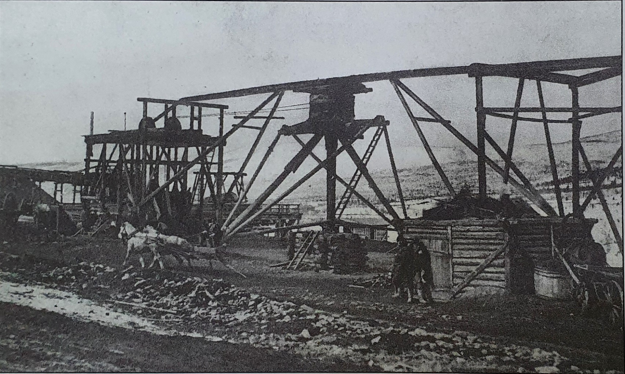
Устройство для конного подъема породы из шахты

Slide 19
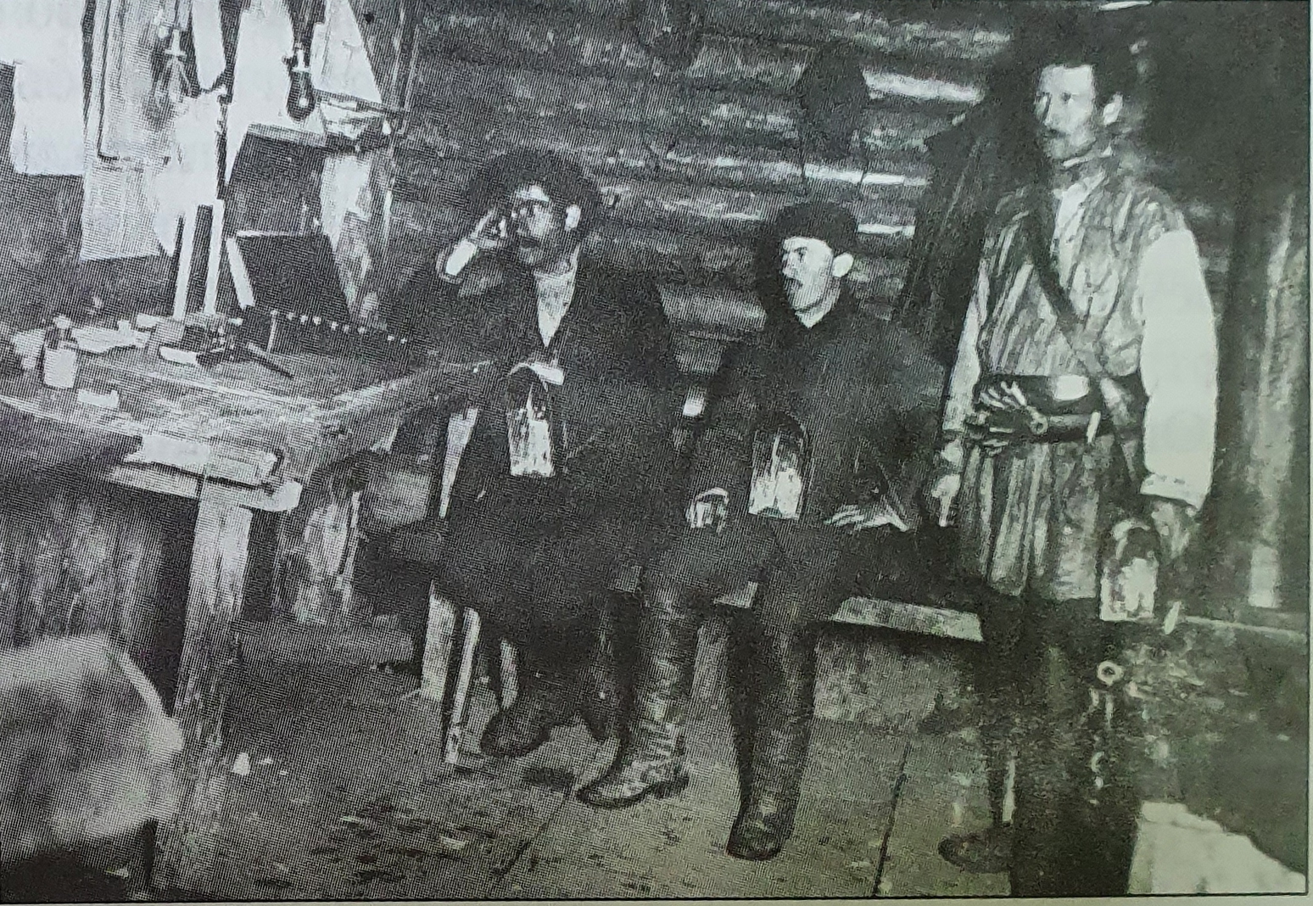
Условия рабочего труда на приисках
Порядок найма рабочих на золотые промыслы определялся особыми правилами Горного устава, переутвержденного в 1895 г. в связи с тем, что он не соответствовал уже новому времени. Эти правила открывали широкий простор притеснениям рабочих на законном основании. В частности, рабочий и даже специалист были обязаны выполнять ту работу, какую им прикажут. Неспособность рабочего выполнять новую для него работу, влексла за собой нарушение договора. Закон позволял промысловым управлениям рассчитываться с рабочими один раз в год по окончанию промысловых работ. Это привело рабочих в денежную зависимость от промышленника. Заведующий промыслами имел право на рабочего (до 1/3 части заработка) в качестве дисциплинарного наказания денежные штрафы за прогул, за непослушание, за нарушение правил внутреннего распорядка и другие провинности. Эти деньги поступали на особый счёт для больных и увеченных.

Slide 20
Рабочий день был установлен летом 11,5, а зимой – 11 ч в сутки, причем род и тяжесть работ не принимались во внимание. В мокрых забоях товарищество допускало 8-ми часовой рабочий день только по своему усмотрению. В число рабочих часов не входило время, которое рабочий тратил на приход и уход от шахты до казармы. При поступлении на работу рабочему выдавалась расчетная книжка установленного образца, в которую заносились суммы заработка и денежные выдачи. Договором определялось вознаграждение рабочих за так называемое подъемное золото, в размере не ниже 2 руб. за золотник. Несданное золото, как подъемное, отбиралось, или возбуждалось уголовное преследование. В договоре предусматривались принудительные работы для жен рабочих: выполнять обязанности кухарок, прислуг, поломоек. Жену и мать семейства, по усмотрению служащего, могли переводить с одного приискана другой и назначать прислугою, вопреки ее воле, нередко к холостому человеку.

Slide 21
Расценка рабочего труда
Заработная плата зависела от рода и характера работ, хозяйская плата обыкновенного рабочего составляла 1 руб. 35 коп. в день. Женский труд расценивался в 80 коп. Забойщики получали по 1 руб. 50 коп, а при углублении мокрых шахт – по 1 руб. 90 коп., кузнецы и машинисты до 2 руб. 25 коп., слесари – до 2 руб. 75 коп. Рабочий не знал , за каой день и сколько он заработал. Жалобы на неправильность подсчета объемов рассматривались как нарушение дисциплины и карались всеми способами. К ним относился перевод рабочего с привычной работы на незнакомую, с работы выгодной на менее оплачиваемую, с подземной работы на открытую. Рабочие могли быть уволены как за дерзость или леность по усмотрению администрации.

Slide 22
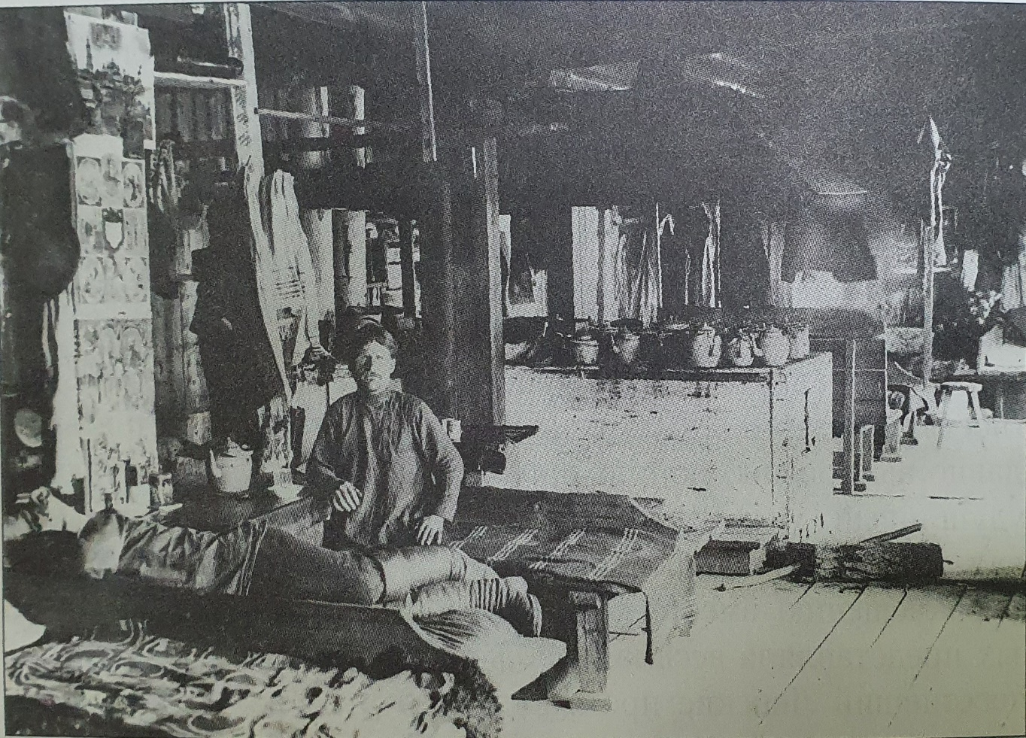
Жилища
Тяжелый труд горнорабочего в крайне суровый климат Приленского района придавали постановке жилищного вопроса особое значение. Если рабочий, возвративших в казарму, не может отдохнуть, восстановить свои физ. Силы, то последствием этого являлось быстрое изнашивание организма, повышалась восприимчивость к заболеваниям и утрачивалась трудоспособность. Устройство жилищ у «Ленского товарищества» было самое неудовлетворительное. Эти условия были ужасными, поражающими всякое беспристрастного человека. Во время командировок на разведочных работах, рабочие обязаны были строить себе временные приспособления для жилья. И. В. Семевский так описывал жилищный вопрос: «Огромное большинство казарм по тесноте помещений, по размещению вместе холостых и женатых, по грязи и по обилию клопов и других насекомых представляла весьма печальное зрелище.

Slide 23
Доктор медицины Коренев, посетивший Ленские промыслы в 1910 г., дал такое описание жилищных условий рабочих: «Испорченный воздух в казармах сразу дает о себе знать всякому, кто только переступит их порог. У меня даже от недолгого пребывания в казармах начиналось головокружение и тошнота… Ночью я не мог там оставаться более 3-5 минут подряд и всякий раз от вони и духоты уходил с головною болью. Нужно быть уж очень непритязательным, чтобы жить в таких помещениях…». На неудовлетворительное положение жилищного вопроса было обращено внимание иркутского губернатора, посетившего летом 1911 г. прииска Витимского и Олекминского горных округов. «Жилищами рабочих, - писал губернатор в своем представлении на имя иркутского генерал-губернатора от 30 ноября1911 г., - я просто поражен. Общее состояние их не выдерживает критики. Помещения тесны. Плохо вентилируются, и недостаточно теплы… Требование обязательного постановления (§ 4) о кубическом содержании воздуха игнорируется, и рабочие размещены в таком количестве, что на одного человека приходится менее 1 куб. сажени воздуха…»
На каждом прииске была устроена баня, причем она была открыта для пользования 1 раз в неделю, что являлось крайне недостаточным. Обычно мал размер банных помещений, при значительном количестве рабочих, удаленность от жилых казарм-все это затрудняло пользование баней. Предбанник устраивался с улицы, где размещались рабочие, что в зимнее время было опасно для здоровья. Электрические провода были не изолированы, и рабочие подвергались часто воздействию тока.

Slide 24
Добиться от хозяина большого количества и улучшения качества пищевых продуктов было невозможно, поскольку влекло дополнительные расходы. Из-за недостаточного количества личного состава в амбарах, рабочим приходилось долго ожидать очереди. Обвесы были частым явлением. Были случаи взимания с рабочих цен выше утвержденных. Товарищество само стремилось продавать продукты по повышенным ценам, извлекая при этом прибыль, вопреки протесту местного горного надзора. Так, за операцию в 1910/11 г. чистая прибыль составила 278 362 руб., при годовом товарообороте 2 737 832 руб. или 10,2%. Рабочие должны были приобретать за повышенную цену товары первой необходимости, что отражалось на их бюджете. Установленный порядок на Ленских приисках ежедневной выписки продуктов первой необходимости из продовольственных кухонь представлял для рабочих значительные неудобства. Они были обусловлены теснотой помещений кухонь, вследствие чего в зимнее время рабочие, или их жены, вынуждены были стоять при сильных морозах в очереди на улице. Часто такие кухни имели неопрятный вид и были значительно удалены от казарм. Мясо, доставлявшееся из Якутской области и других мест, а также пригнанного на прииски скота, было неодинаковым по качеству. Несмотря однако на разницу в качестве мяса, цена на него были установлена единая. В эту цену шли и ноги, и голова, и потроха, то есть части туши менее питательные. Таким образом, за одну и ту же цену один рабочий получал мясо вполне удовлетворительное, а другой-такие части, которые не могли даже быть признаны годным в пищу. Дети рабочих молока не потребляли, это пагубно отражалось на здоровье грудных детей, если матери оказывались не в состоянии их кормить сами.

Slide 25
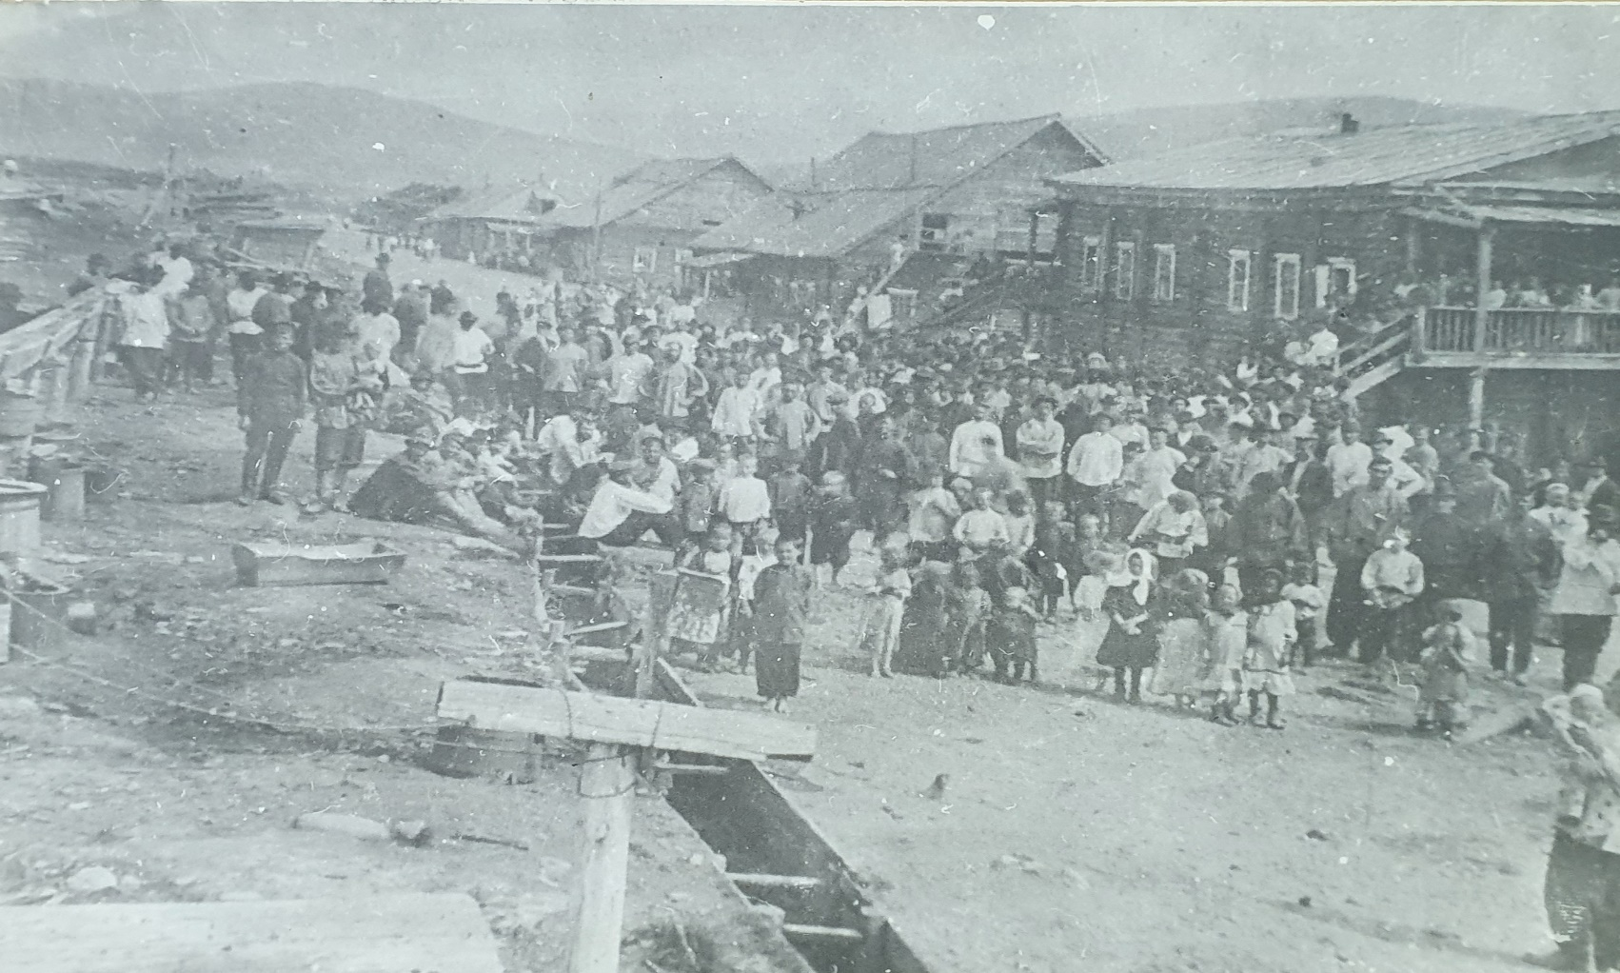
Начало забастовки

Slide 26
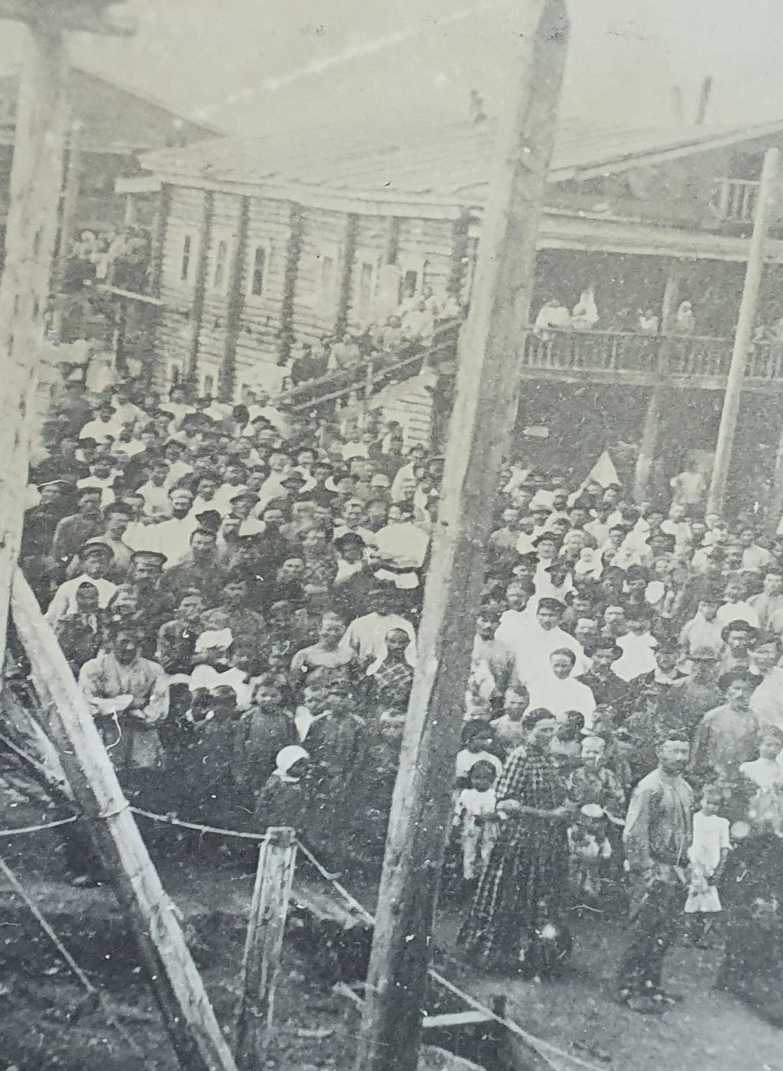
Забастовка возникла стихийно 29 февраля 1912 г. Поводом для забастовки послужила выдача жене рабочего Андреевского прииска Степаниде Завалиной недоброкачественного конского мяса. Еще 25 февраля она получила по книжке мужа из артельной кухни восемь фунтов мяса. Несмотря на заявление ее о том, что такое мясо плохого качества, артельный староста заявил ей, что такое мясо будет отпускаться до 29 июня. Разделив кусок на четыре части, Завалина 25,26 и 27 февраля варила из него суп. На четвертый день оставшийся кусок показался настолько необычного вида, что она предъявила его пришедшим обедать рабочим, которые признали «мясо» за конский половой орган. Это «мясо» носили для показа по казармам, вызвав гнев и возмущению рабочих. Приглашенный урядником в качестве эксперта рабочий татарин Рахимов подтвердил, что мясо действительно конское. Решение о забастовке было принято вечером 28 февраля, а утром 29 февраля рабочие не вышли на работу. Следует отметить, что рабочие Андреевского прииска, принадлежащего к числу приисков бывшей «Кº Промышленности», всего два года назад купленных «Ленским товариществом» сильнее других испытывали ухудшение изменившихся условий и особенно страдали от грубого обращения, которого они до того вовсе не знали.

Slide 27
К ним явилось около 60 рабочих и предъявили целый ряд жалоб: на выдачу плохой провизии, грубое обращение служащих, неправильные подсчеты произведенной работы, недостаточную медицинскую помощь, а так же принудительную выдачу талонов. Они ходатайствовали об удалении некоторых служащих, о закрытии винных лавок на время прекращения работ, о производстве расследования по поводу выдачи конины. Это последнее обстоятельство сильно волновало рабочих, которые жаловались на то, что их «опоганили». На вопрос Теппана, почему не было жалоб раньше, был дан ответ, что за жалобы администрация прииска рабочих увольняла. Рабочие Утесистого, Васильевского прииска присоединились к забастовке Андреевского.
В своем заявлении рабочие просили: 1. Об осмотре всего мяса, об уничтожении негодного к употреблению и о разделении его на три сорта. 2. Об отпуске припасов на равных условиях со служащими. 3. О правильном взвешивании припасов. 4. О расширении больниц и внимательном отношения доктора к больным. 5. О занесении рабочей платы в книжки при сдаче работы и о выдачи горнорабочим хозяйской платы в тех случаях, когда урок не выполнен в следствии свойства грунта. 6. О достаточном освещении шахтовых лестниц и исправности выкатов. 7. О вежливом обращении служащих с рабочими и об удалении трех лиц, отличающихся особой грубостью. 8. Об уплате заработка деньгами, а не талонами. 9. О допущении выборных от рабочих для наблюдения за отпуском продовольствия. 10. О выдаче заработной плате за время забастовки. 11. О том, чтобы ни выборные, ни они, рабочие, не были рассчитаны или преследуемы за забастовку.

Slide 28
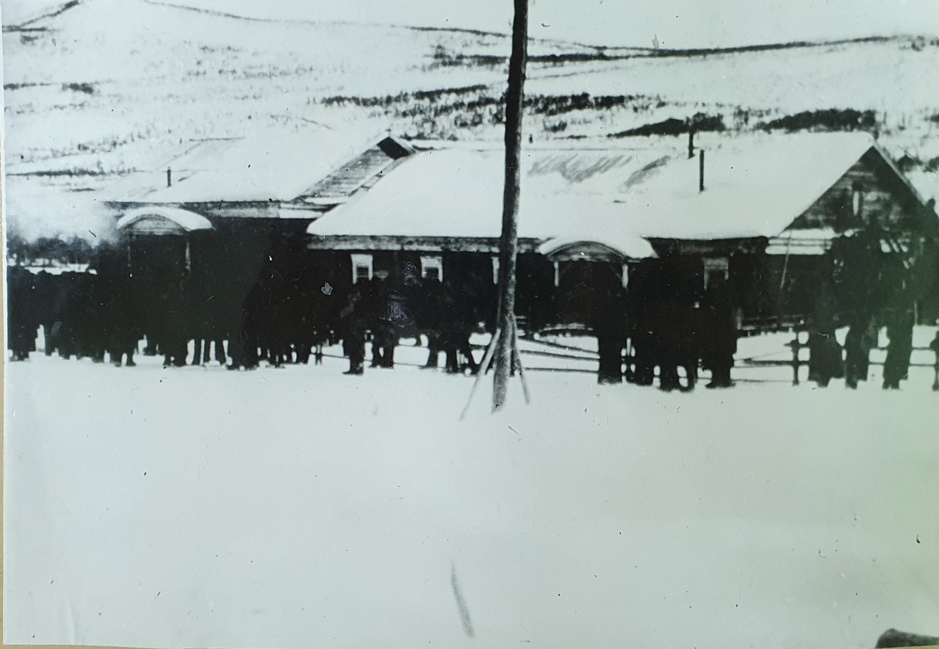
Жалобы
1. Мало того, что «Ленское товарищество» обсчитывает, обмеривает и делает всякие несправедливости по отношению к нашим детям, мужьям, отцам, ему, то есть «Ленскому товариществу, понадобился наш труд во всевозможных формах и видах: нам приходится выполнять всякие работы, включительно с тасканием тяжестей, а также мужские работы. 2. Работать приходится более 12 часов, а также и ночные работы. Помимо нашего труда от нас еще требуют и наше тело. 3. Когда мы не поддаемся, то нам не проводят рабочее время, выдворяют из казарм, штрафуют, мужьям нашим заявляют, чтобы они внушили нам слушаться, чтобы «проучили», и если нас наши мужья и не проучивали, то их наказывали все возможными лишениями. 4. Насильственным путем они заставляли нас выполнять работы, не считаясь с нашим заявлением о болезнях. 5. Выгоняли на работу плетьми, отрывая от грудных детей. 6. Грубое обращение, переходящее всякие границы нравственности.

Slide 29
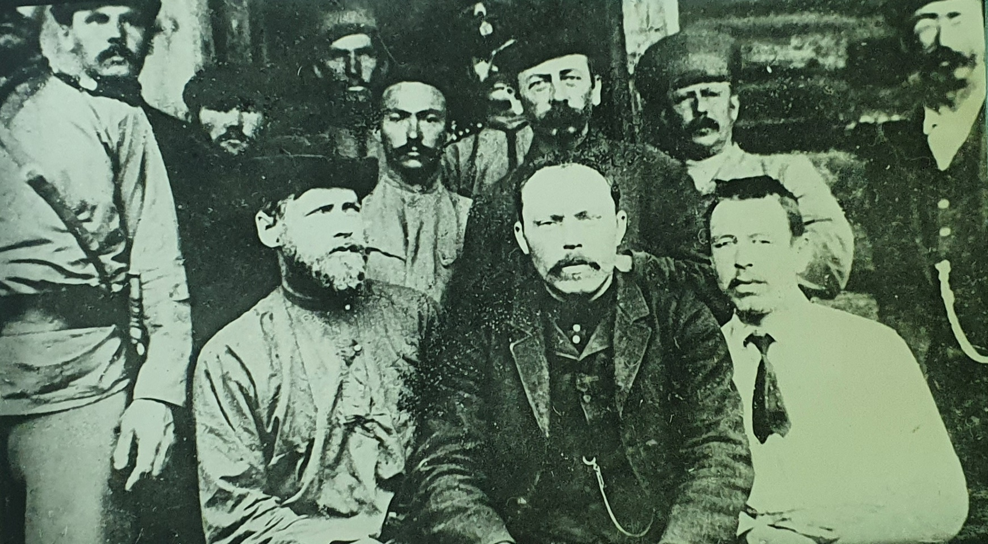
Арестованные члены забастовочного комитета
Сидит справа П, Н, Боташев.

Slide 30
2 апреля на совещании большевиков- членов Центрального забастовочного комитета, была обсуждена сложившаяся на приисках обстановка. Решили направить Баташева в Бодайбо организовать стачку железнодорожников, а Подзаходникова –в Воронцовский затон к рабочим-водникам. Было решено стачку продолжать. Телеграмма Тульчинского иркутскому губернатору от 2 апреля 1912 г.: «Сегодня работало механических 43, водяных канавах 110. Обходил совместно Трещенковым казармы Андреевского, Прокопьевского. Замечается постепенный внутренний разлад среди бастующих. Арестование некоторых, оказывающих вредное влияние, представляется желательным» Период переговоров с рабочими, обещаний, мелких уступок закончился. На передний план выступает теперь фигура Трещенкова. Выбор его был не случаен. В 1905 г., несмотря на небольшой чин, он «показал» себя во время расправы с сормовскими рабочими. В след за этим по его приказанию был расстрелян артиллерийским огнем вокзал Нижнего Новгорода, где укрывались рабочие-дружинники. Теперь ему предстояло доказать своим хозяевам, что они не зря израсходовали тысячи рублей на воинскую команду и его лично. В ночь с 3 на 4 апреля начались аресты. На Надеждинском прииске были арестованы Будевиц, Вязовой, Думпе, Журавлев-Иванов, Розенберг, Марциновский; на Васильевском – Герасименко, Соболев, Соломин; на Андреевском прииске – Мимоглядов. Арестованных увезли в Бодайбо. Жандармерии не удалось арестовать ведущих руководителей, подлинных вожаков Ленской забастовки. Баташев и Зелионко были арестованы позднее, после расстрела.

Slide 31
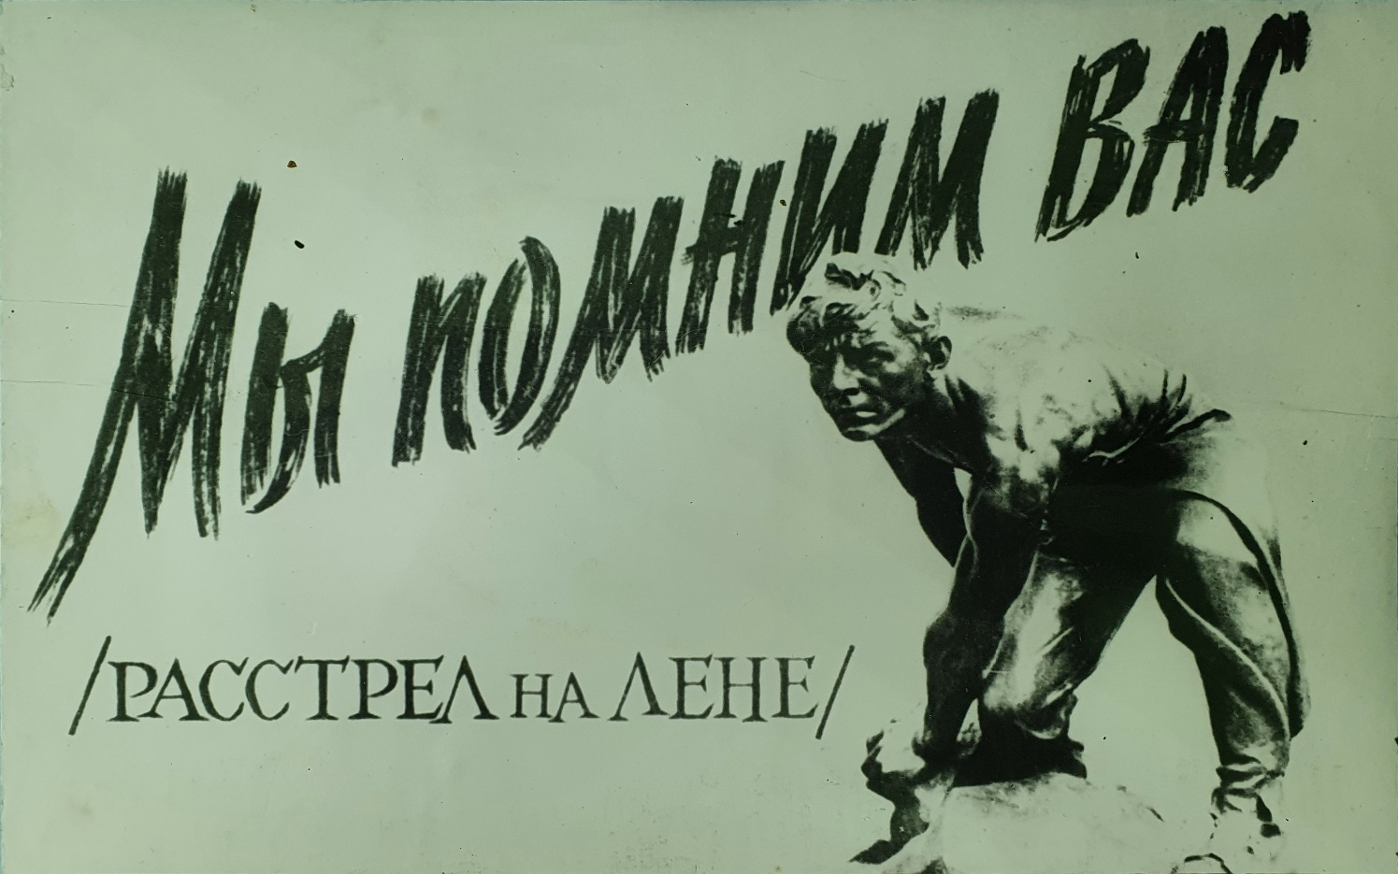
Расстрел

Slide 32
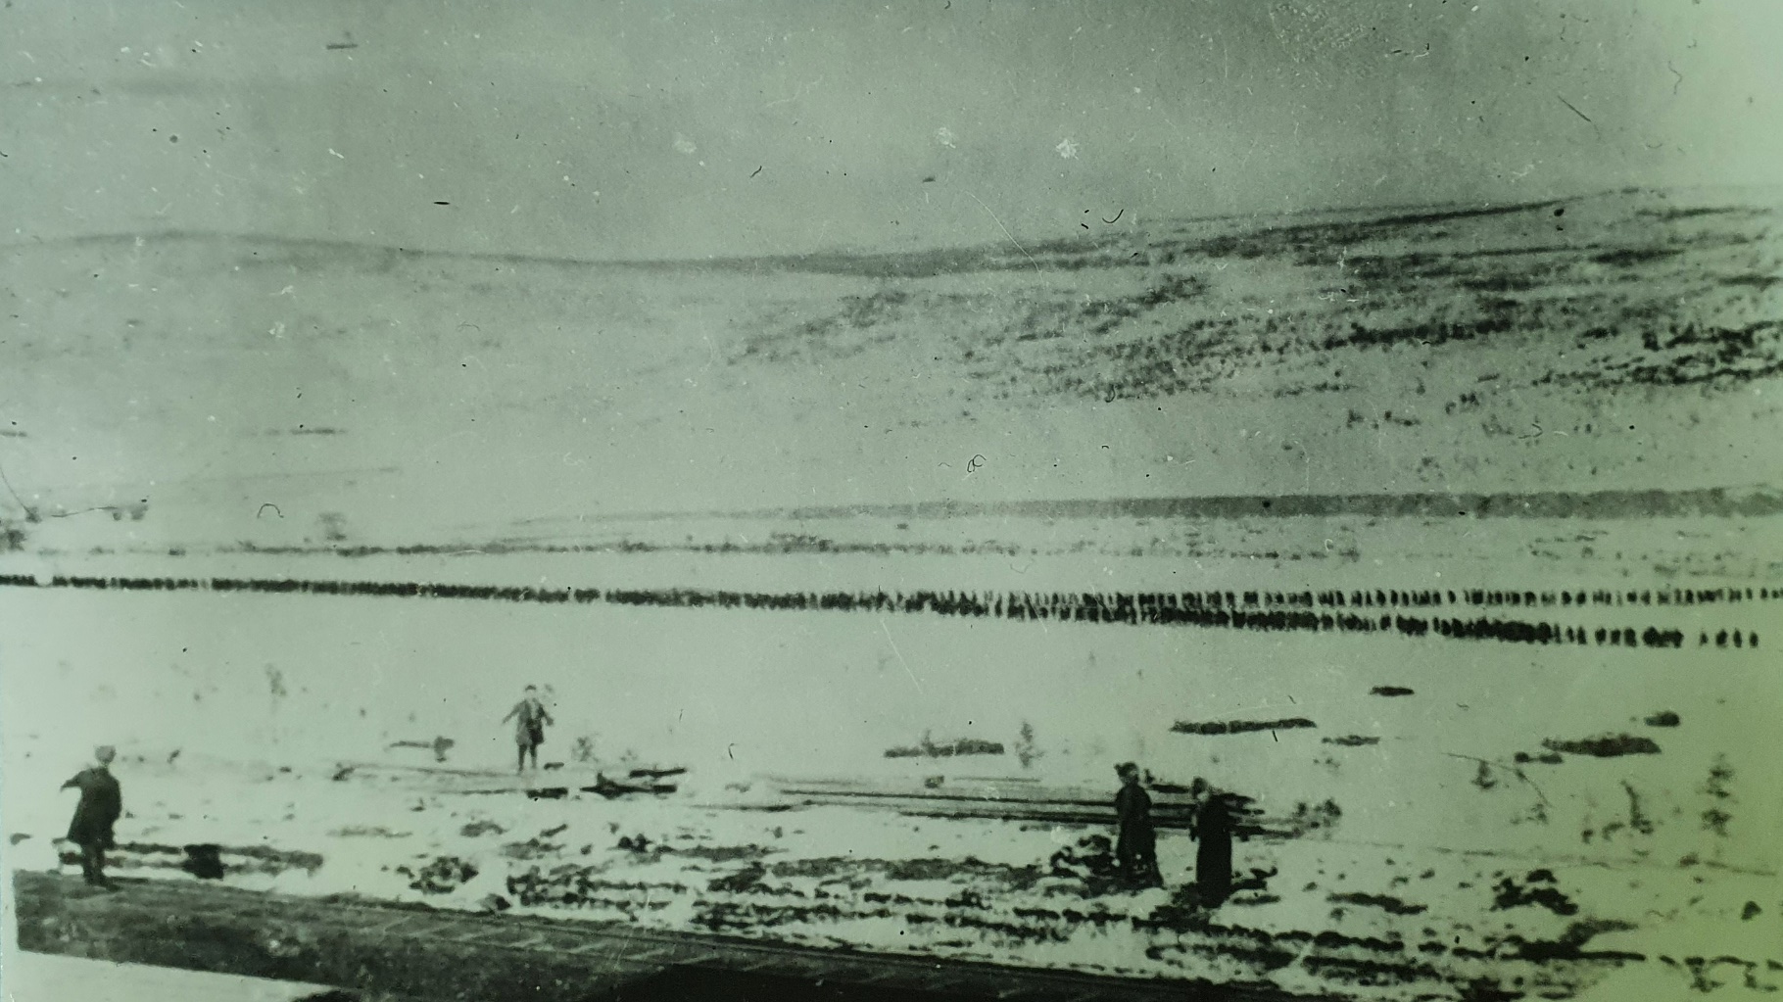
За час до расстрела

Slide 33
На Феодосиевском прииске в 8 часу утра, около конторы управления, собрались рабочие численностью до 2000 тыс. человек, требуя освобождения выборных, выдачу расчета, прекращения работ на шахте № 46 вновь нанятыми рабочими. Урядник Тихонов донес об этом на Надежденский Трещенкову и Преображенскому. На прииск приехал в санях Трещенков, Преображенский, штабс-капитан Санжаренко с воинской командой, судьи Хитун. По телефону Трещенков срочно вызвал из Бодайбо штабс-капитана Лепина с воинской командой на специальном поезде. К12 часам дня на прииск прибыл Тульчинский, который уговорил Трещенкова увести воинскую команду на Надежденский. Рабочие потребовали от Тульчинского немедленного освобождения арестованных, немедленного расчета, чтобы больше не было арестов. Тульчинский пообещал походатайствовать по данным вопросам, а рабочие до 9 утра 5 апреля пообещали ничего не предпринимать. По этой причине рабочие Феодосиевского прииска под пули не попали. Соединенная масса рабочих, численностью более 2000 человек, приближались к Александровскому прииску. На Александровском произошли выступления ораторов, где в основном звучало требование об освобождении арестованных, что надо идти на Надежденский, что стрелять в них не будут. Вследствие глубокого снега шедшие рабочие растянулись на значительное расстояние, часть людей шла по железной дороге. Урядник Каблуков с 9 стражниками поехал в обгон другой дорогой. Воинская команда в составе 110 нижних чинов была выведена на площадку перед Народным домом, куда прибыли заместитель прокурора Преображенский и мировой судья Хитун. Команда была построена частью поперек дороги, частью вдоль дороги и наискосок вдоль железной дороги фронтом к Александровскому прииску. После построения Трещенков, Тульчинский, Преображенский, Хитун, Лепин, Санжаренко жандармский унтер-офицер Филиных стали на правом фланге команды у железнодорожного переезда. В это время показалась передовая часть шедших рабочих.

Slide 34
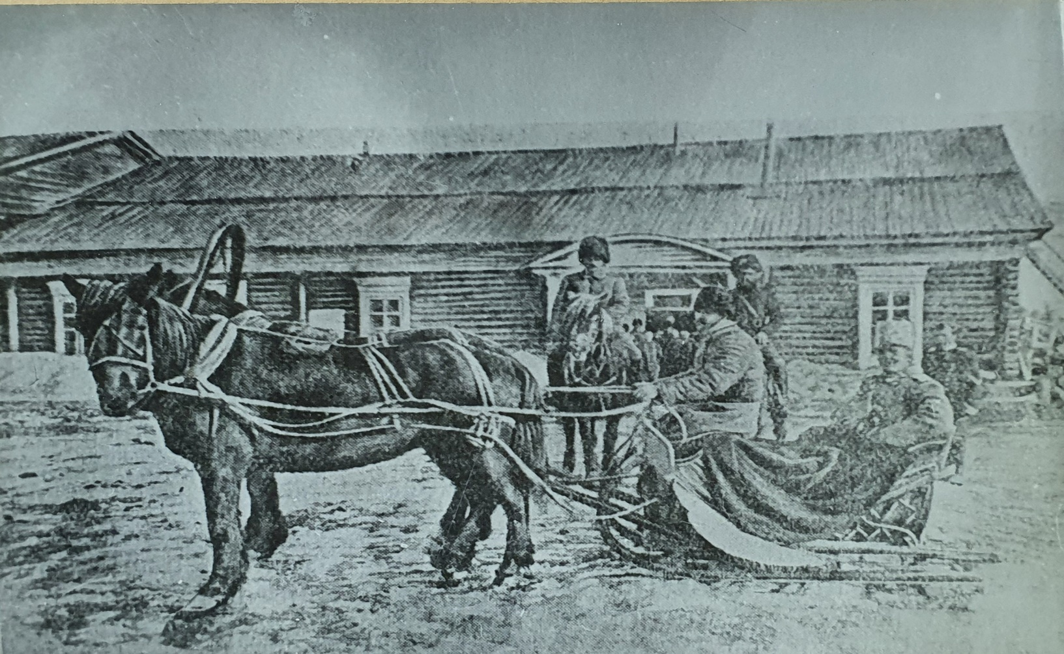
Ротмистр Н. В. Трещенков, палач ленских рабочих

Slide 35
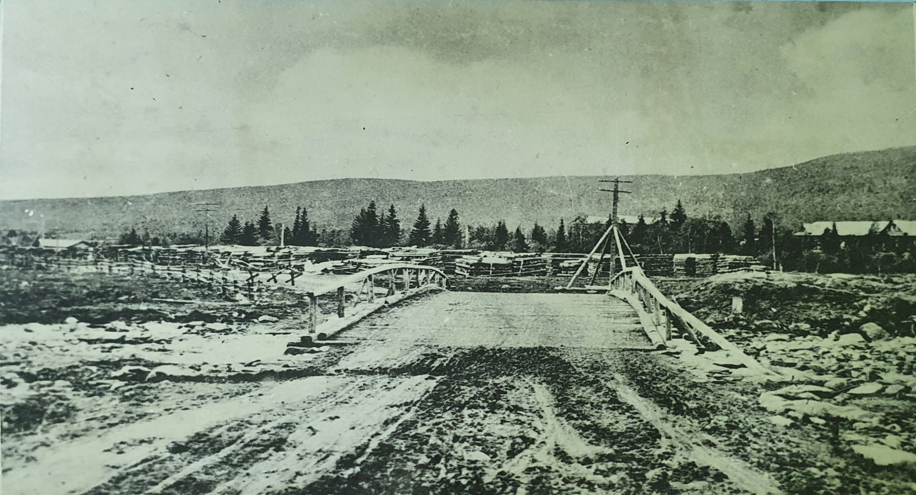
Надежденский. Место расстрела/за мостом

Slide 36
Трактовая дорога, по которой двигались рабочие, пролегала между штабелями леса слева и изгородью справа, образуя пространство не более 5 саженей. Затем эта дорога, не доходя 75 саженей до воинской команды, миновав линию штабелей, выходила на свободную площадь, длиною около 20 саженей, , расположенную перед деревянным мостом через речку Нижний Аканак. От команды до ближайших рабочих оставалось 55 саженей. Трещенков стал кричать, махая папахой: «Разойдитесь, стрелять буду!», и послал вперед стражника Китова с тем же предупреждением, что будут стрелять. Толпа приостановилась. Окружной инженер Тульчинский беглым шагом направился к рабочим. В последующих показаниях Тульчинский заявил, что он пошел к рабочим потому, что побоялся, что рабочие стражника не послушают свернуть на нижнюю дорогу, в сторону Феодосиевского. Оказавшись в окружении рабочих, Тульчинский просил не ходить дальше. Один рабочий подал заявление, которое он бегло прочитал, и снова стал уговаривать рабочих не идти дальше. Масса рабочих напирала, не слыша криков Трещенкова, желая знать, что делается впереди. Ротмистр Трещенков приказал штабс-капитану Лепину: «Остановить толпу, передаю власть вам». Это означало остановить рабочих оружием. Рабочие находились в 150 шагах от команды. Лепин приказал сигналисту Овечкину играть на «трубе» слушайте всех», а затем «к стрельбе», предупредив, чтобы целились по ногам в переднюю часть. После первого залпа рабочие легли на землю. Тульчинский, стоя на коленях, махал платком и кричал, чтобы не стреляли. Через минуту рабочие начали подниматься, и тогда снова прозвучала команда «пли», и солдаты открыли стрельбу пачками непрерывно. Передние ряды снова стали ложиться, а задние продолжали напирать, и наконец, стали разбегаться, ползли к штабелям леса. Стражник был ранен в ногу.

Slide 37
Тогда Лепин приказал взять ружье к ноге и передал ротмистру, что толпа теперь не опасна. Ротмистр прокричал рабочим разойтись по казармам, иначе он не даст команду не убирать раненых, и люди стали расходиться. Тульчинский побрел в посетительскую и потом перебрался в Народный дом под охрану солдат, боясь мести рабочих. Расстрел произошел между 4 и 5 часами вечера 4(17) апреля1912 г. Был вызван врач и фельдшер, раненых начали развозить по больницам, а убитых к моргу Липаевской больницы. Команда оставалась на месте, пока не был увезен последний раненый. В то время как команда стреляла по рабочим, один стражник обернулся в сторону Феодосиевского и увидел большую толпу рабочих в шагах 1200-1500 и выстрелил. Санжаренко запретил ему стрелять. Как выяснилось потом, он ранил одного рабочего.Обходя трупы убитых, Трещенков цинично бросил: «Мало я вас подлецов здесь положил» Фраза эта обличала зверскую дикость и палаческое нутро полиции и самодержания в целом. Сестра рабочего Андреева работала прислугой у Теппана. У нее было намерение угостить Теппана и Трещенкова ядом, но сделать этого не удалось. Трещенков сам считал, что 205 человек убил и 230 ранил. Он знал толк в сокрытии действительной цифры жертв расстрела. Набанкете усмирители сочинили басню о нападении вооруженного скопища на войско. Трещенков отправил 5 апреля 1912 г. телеграмму в Киренск военному начальнику.

Slide 38
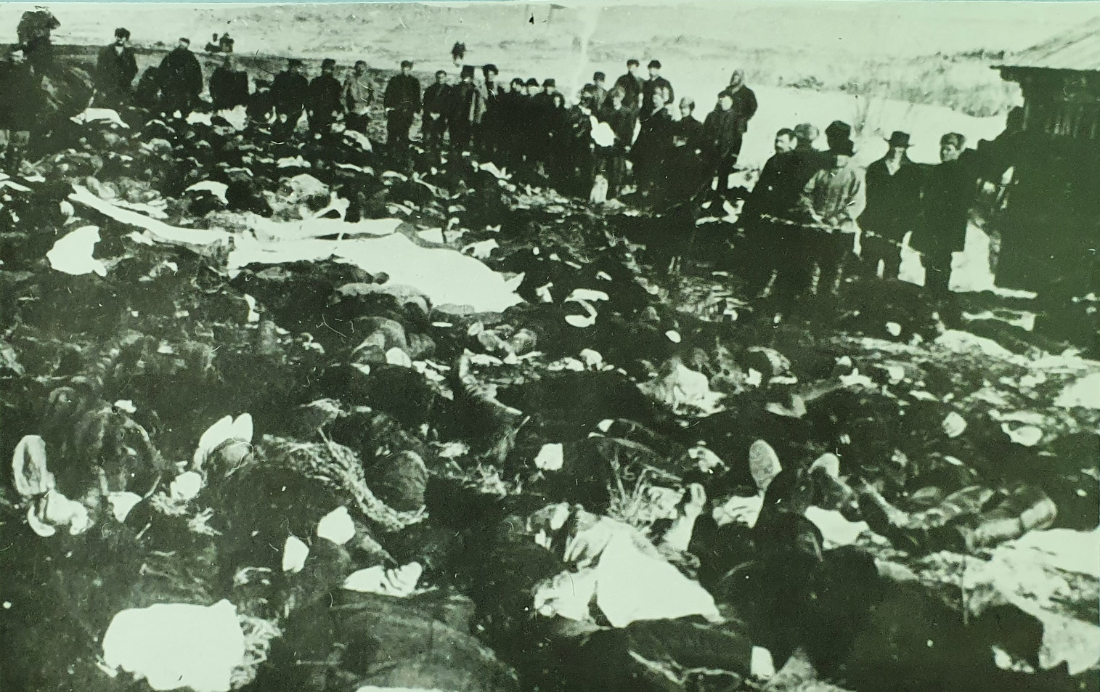
Убитые, свезенные к моргу Липаевской больницы

Slide 39
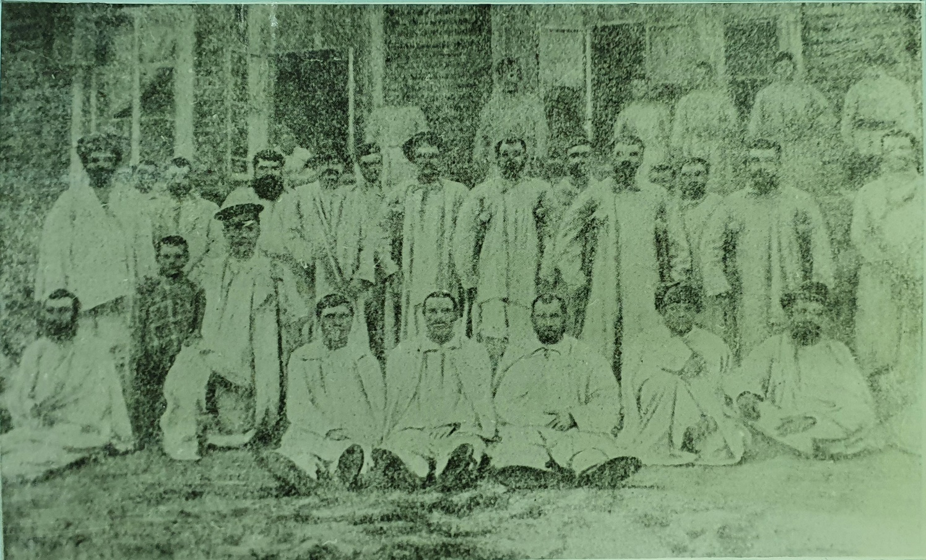
Раненые в Липаевской больнице

Slide 40
После расстрела
Поздно вечером, 4 апреля, на Старой Муе (Феодосиевский прииск) собралось Центральное бюро. Одним из вопросов был вопрос о необходимости немедленно информировать общественность страны о Ленских событиях. «Если мы этого не сделаем сегодня, то завтра везде и всюду появятся клеветнические донесения в правительственных учреждениях и безответственные сообщения в газетах», - сказал Г. Черепахин.
Ночью в Бодайбо были откамандированы М. И. Лебедев и Ф. И. Слюсаренко, которые рано утром 5 апреля передали телеграмму начальнику почтово-телеграфной конторы Д. В. Булатову, и он лично передал ее по проводам. Расстрелом издевательства не ограничились. Полиция не допустила к раненым родных и близких. Трещенков запретил в начале общественные похороны жертв расстрела. Однако, по настоянию рабочих, иркутский губернатор Бантыш это распоряжение вынужден был отменить. Трещенков хотел зарыть убитых в какой-нибудь канаве. Для присутствия на похоронах Трещенков выслал взвод солдат, которые кольцом сдавили кладбище, мешая родственникам проходить к гробам. Плакать запретили. 8 апреля состоялось первое погребение 80 рабочих на Прокопьевском кладбище, 9-10 апреля остальных умерших. Было погребено 156 человек в семи общих и нескольких одиночных могилах. Инородцы были захоронены отдельно. Часть убитых похоронили на Надеждинском кладбище.

Slide 41
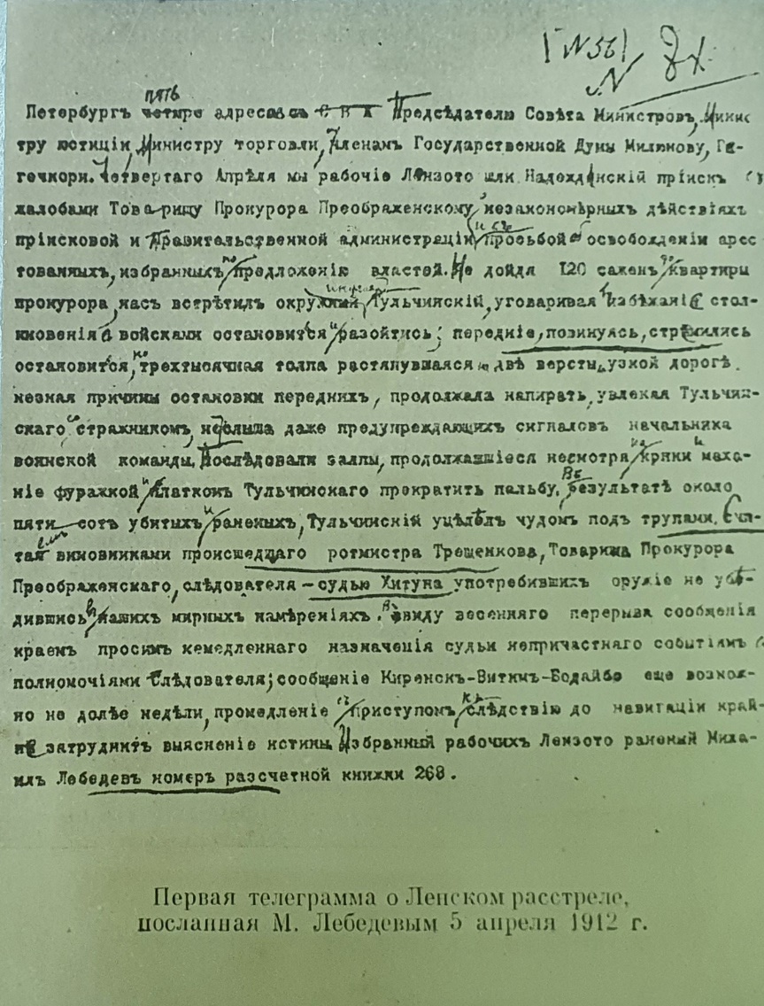
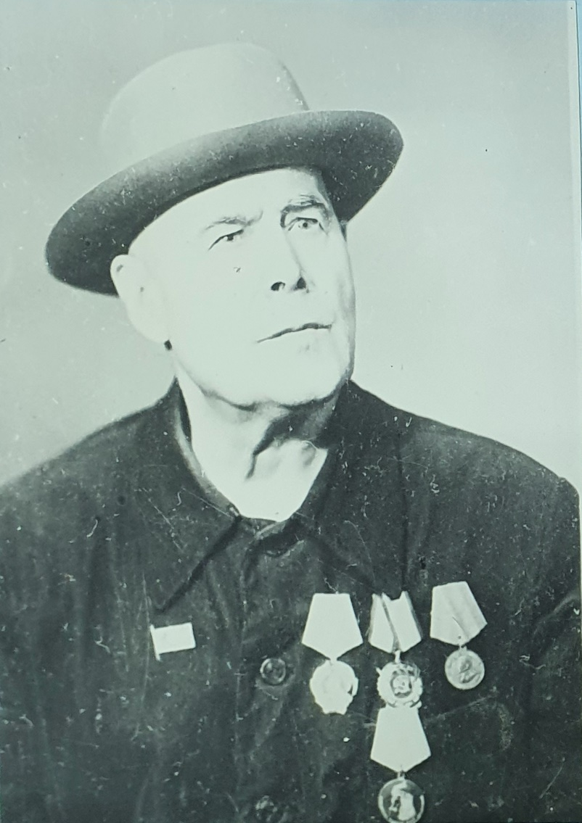
Телеграмма о Ленском расстреле, посланная М. Лебедевым 5 апреля 1912 г.

Slide 42
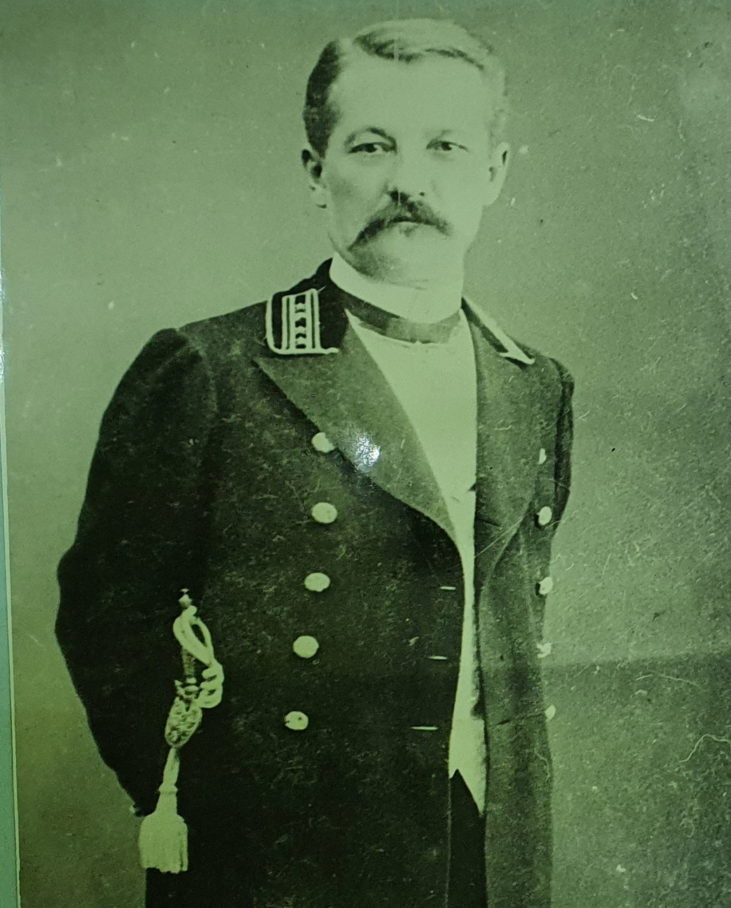
Булатов Д. В. –нач. почтово-телеграфной конторы, передавший телеграмму

Slide 43
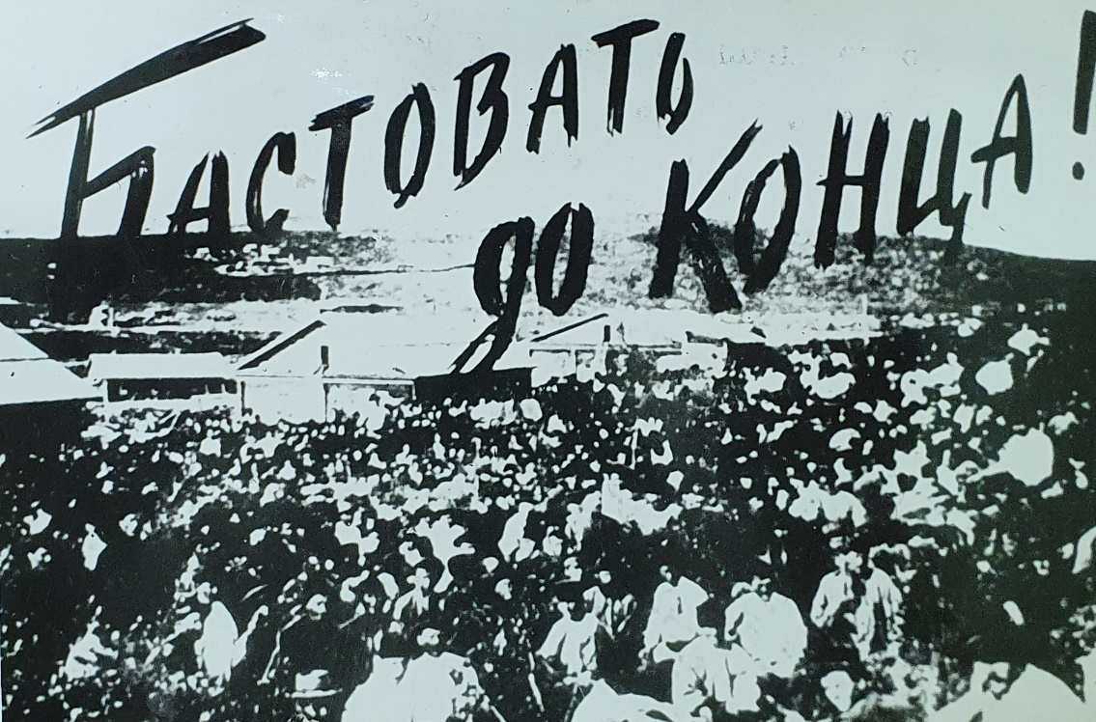
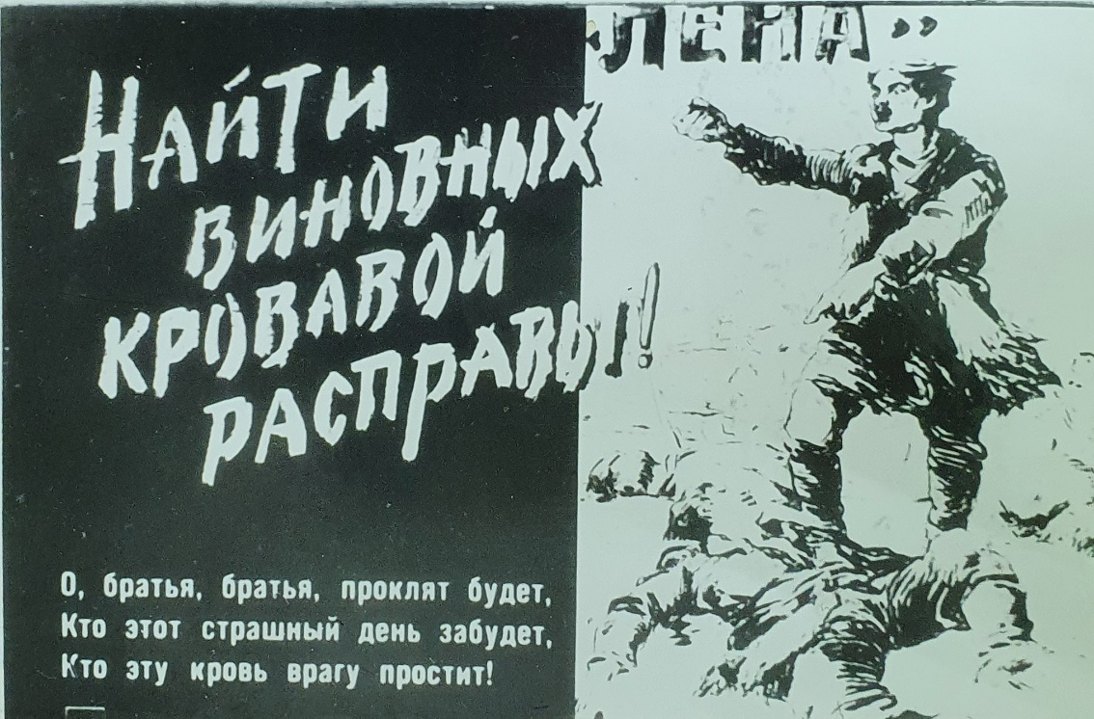

Slide 44
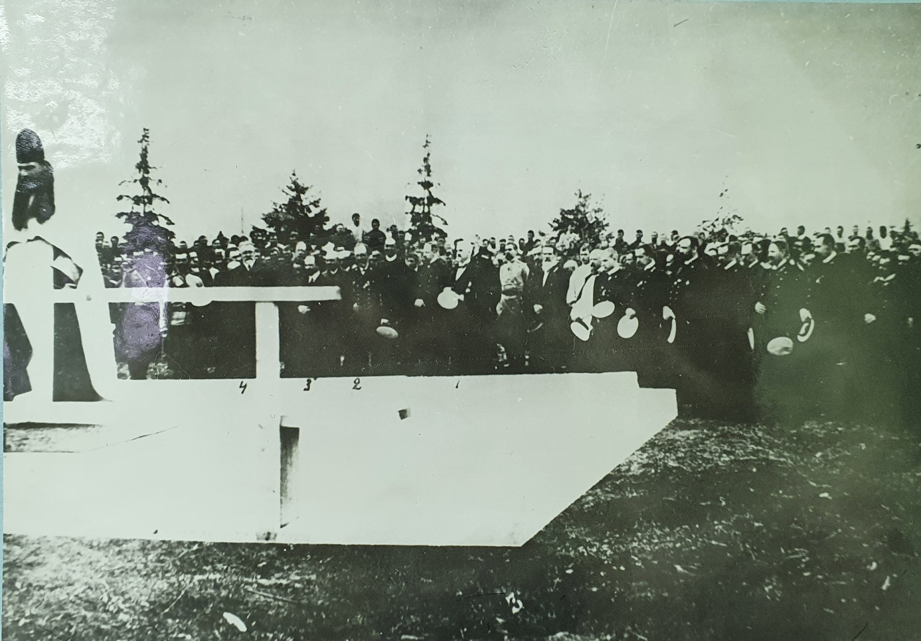
Молебен на месте расстрела по случаю приезда сенатора Манухина

Slide 45
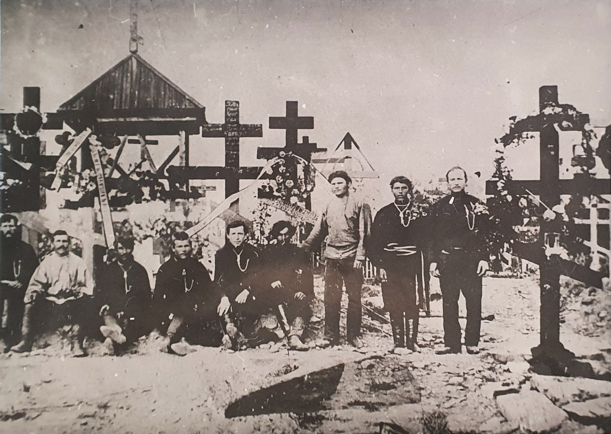
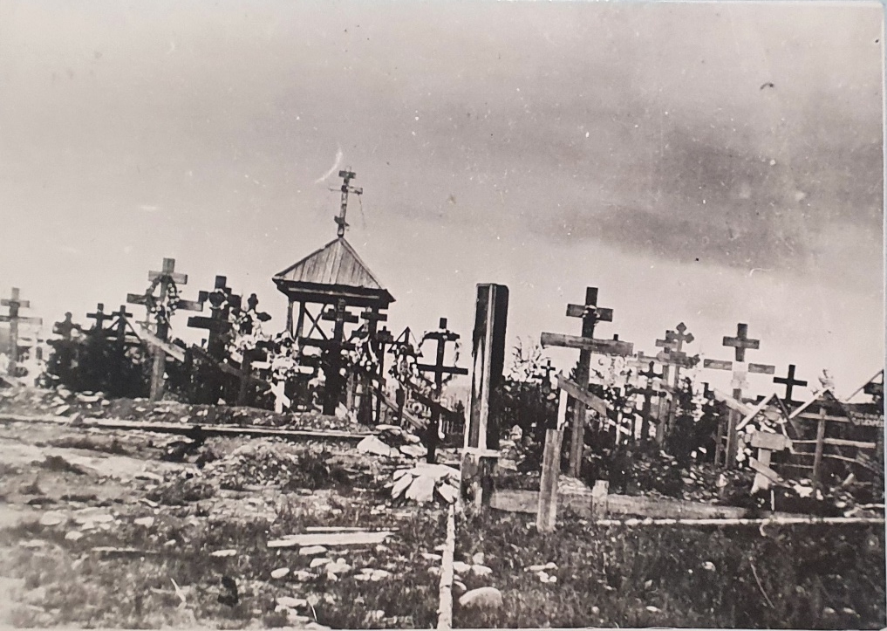
Рабочие на могилах расстрелянных/Прокопьевское кладбище, где произведено захоронение жертв расстрела

Slide 46
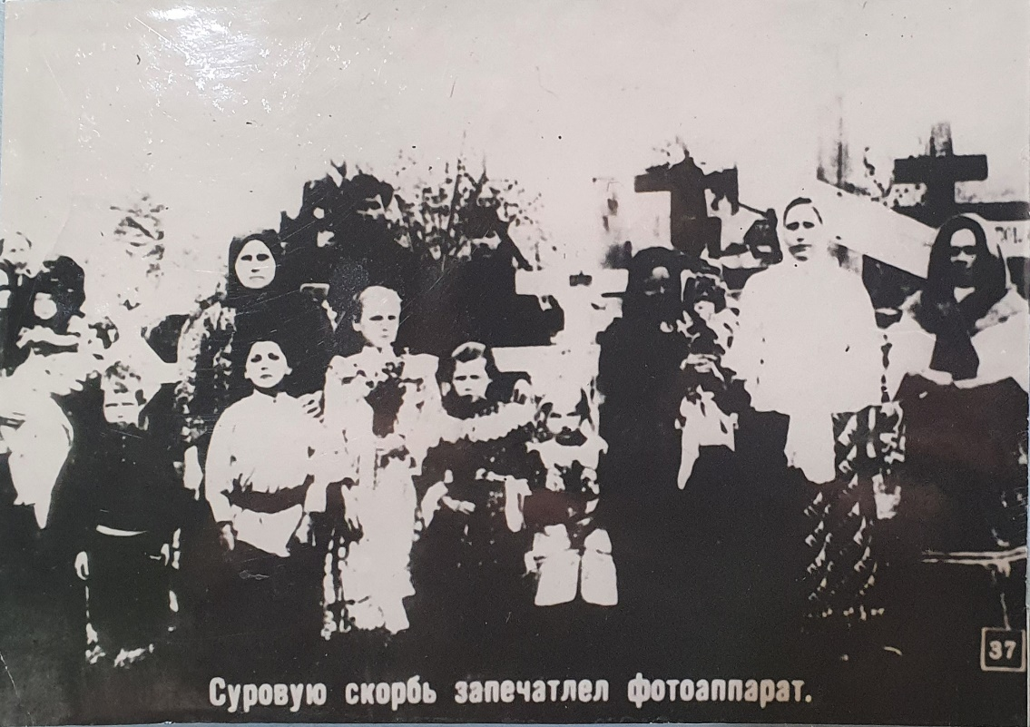
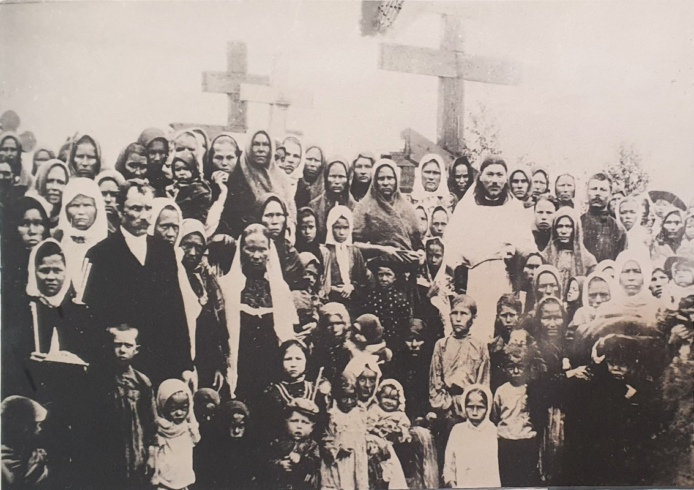
Панихида на могилах перед отъездом на родину

Slide 47
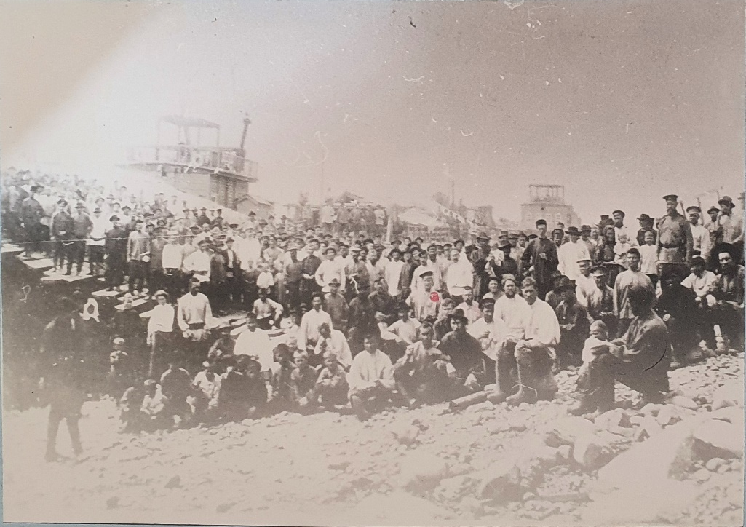
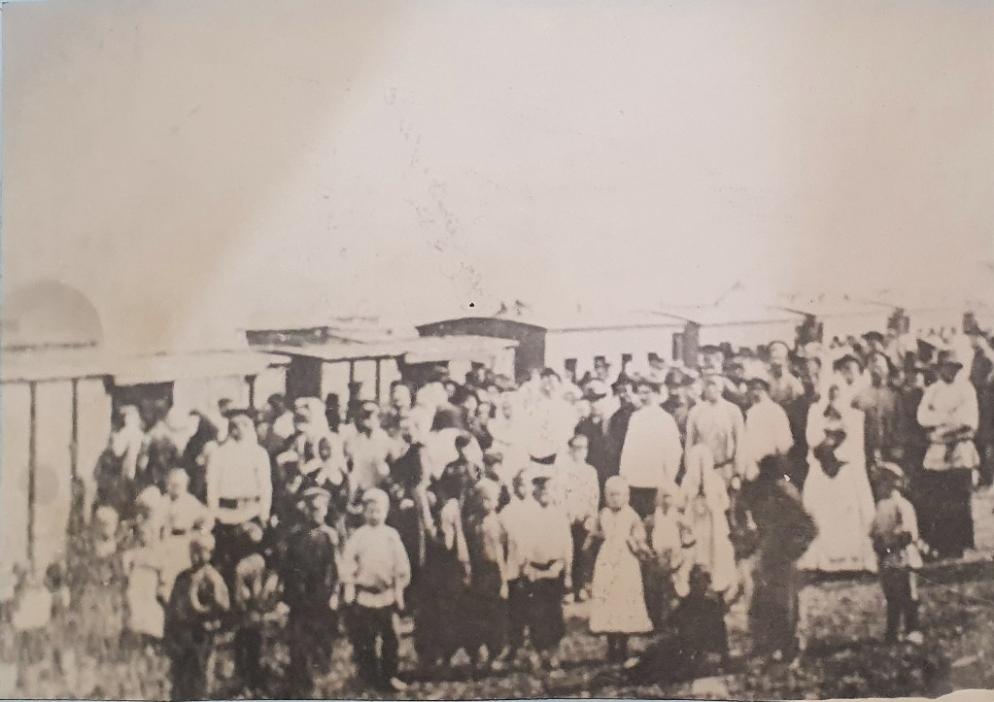
Перед погрузкой на баржи рабочих, вдов и детей/Погрузка отъезжающих на железнодорожные вагоны

Slide 48
Достойно внимание то обстоятельство, что правление «Ленского товарищества», первоначально выставлявшее политический характер забастовки, впоследствии отступило от этого мнения. Оценивая значения совокупности вышеприведенных сведений, член Государственного Совета Манухин пришел к заключению, что возникшее первоначально предположение о политическом характере забастовки на Ленских приисках и противогосударственности ее значения, в конечном выводе не только не могло быть доказано, но оказалось опровергнутым рядом причин, установленных расследованием. Политический характер забастовка приняла уже после расстрела, так как появилось требование «наказать виновников расстрела»

Slide 49
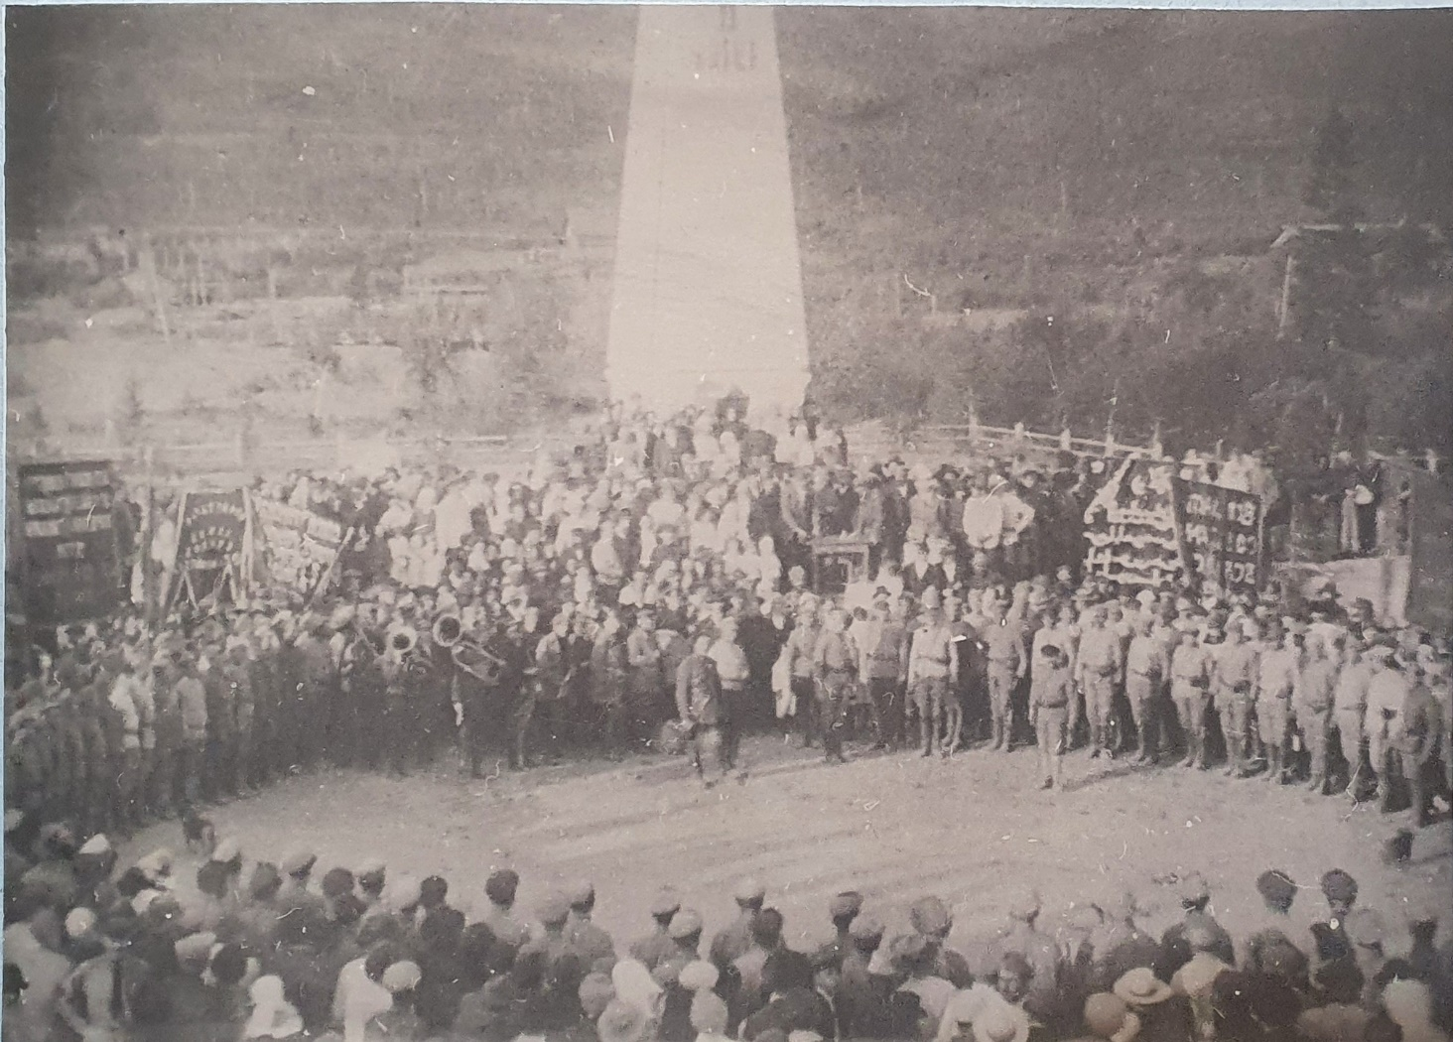
Открытие первого памятника на месте расстрела

Slide 50
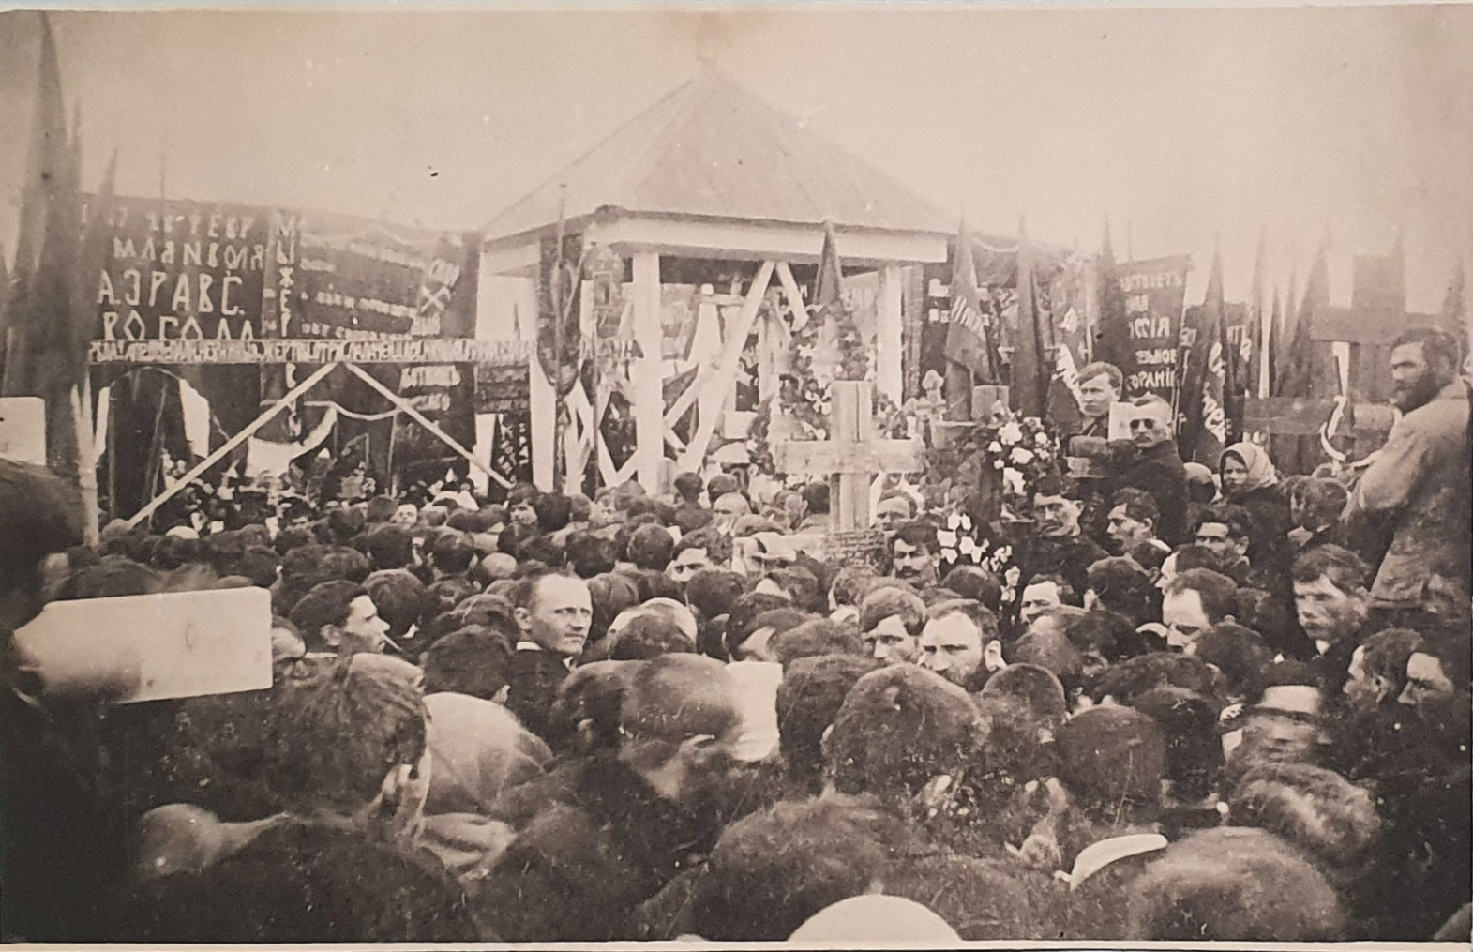
Митинг на месте захоронения жертв расстрела 1912 г.

Slide 51
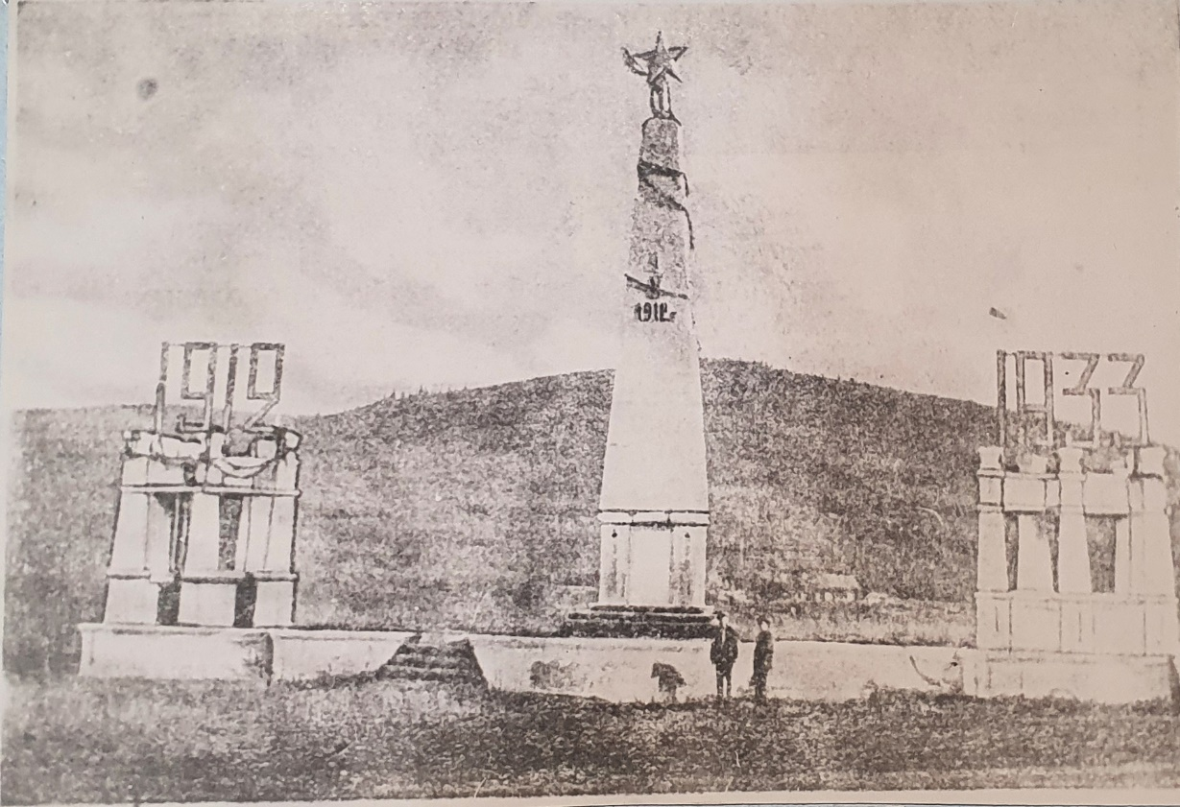
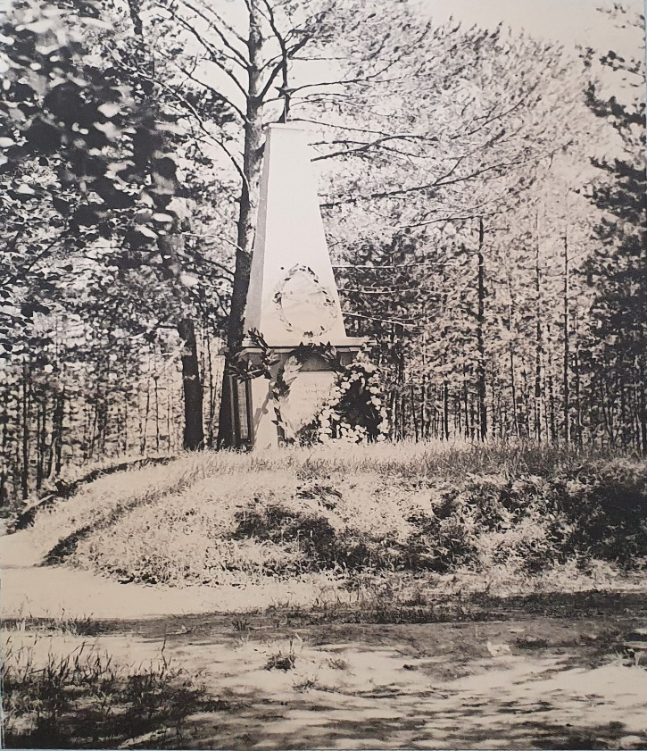
Вид памятника 1933 г. /Памятник на месте захоронения до нагробия

Slide 52
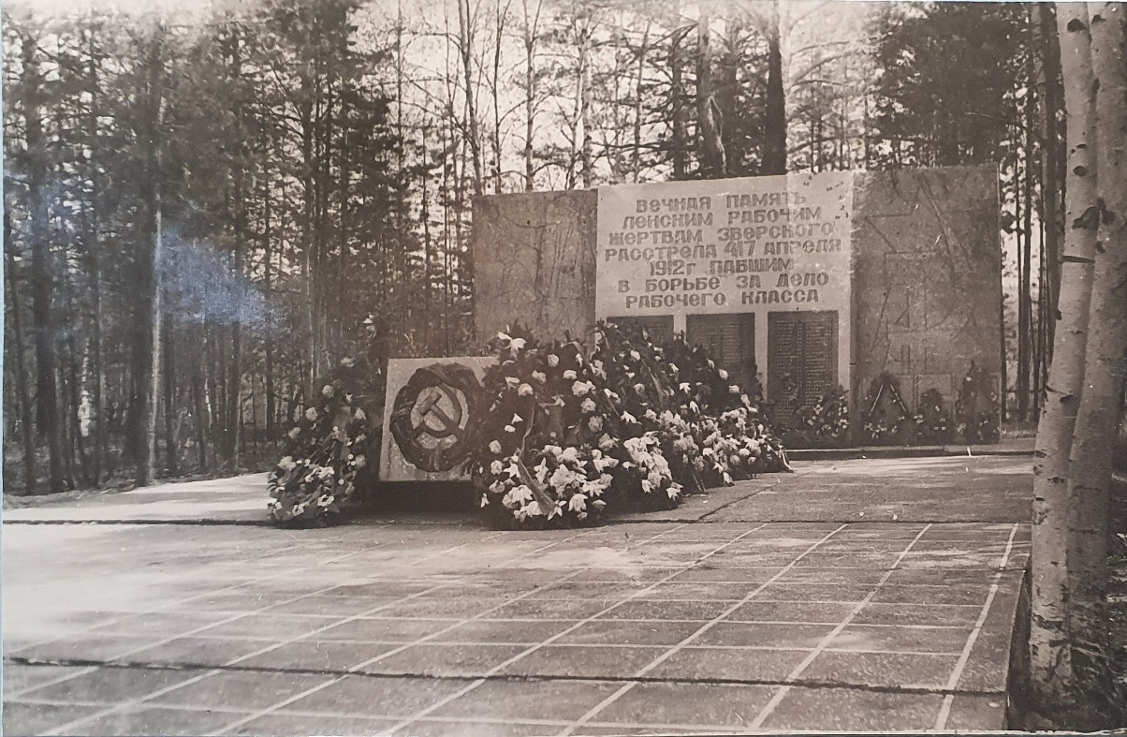
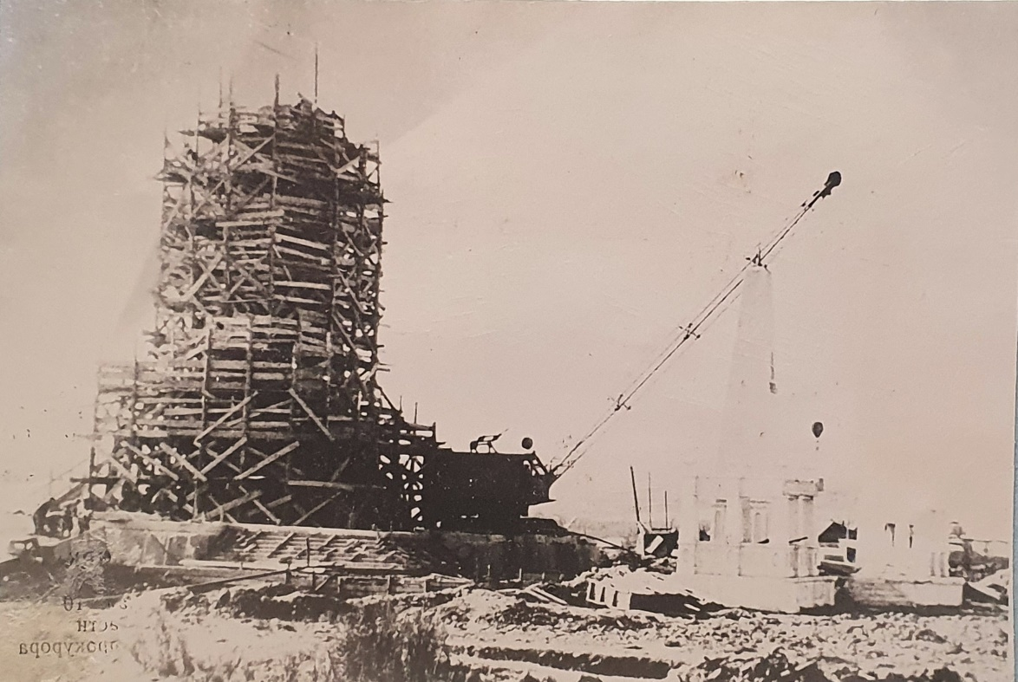
Надгробие на месте захоронения 1967 г. /Строительство нового памятника

Slide 53
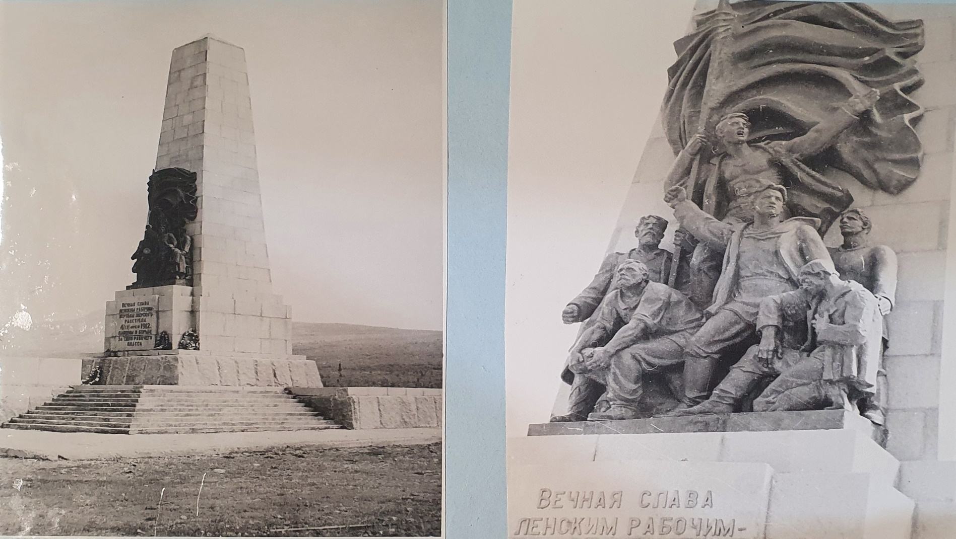
Памятник на месте расстрела/Барельеф на памятнике

Slide 54
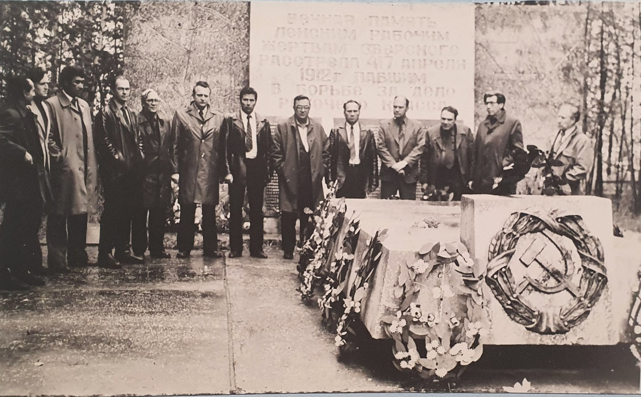
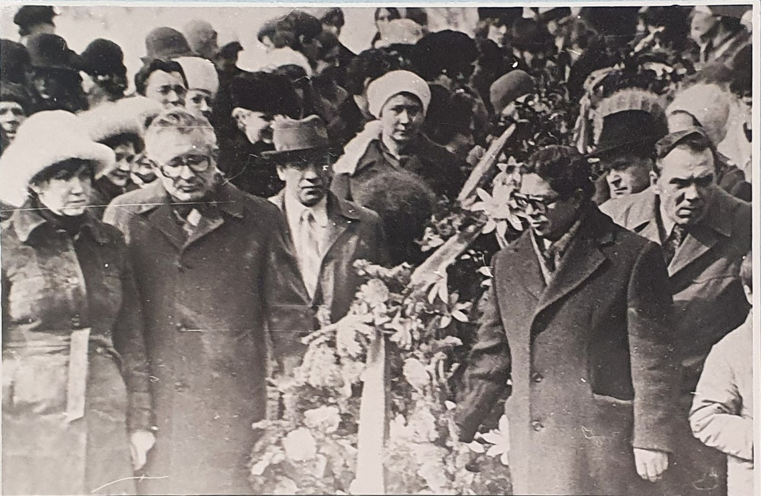
Руководители района перед возложением венков к памятнику

Slide 55
